Slide 1




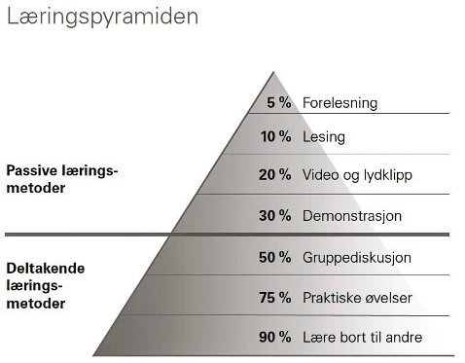
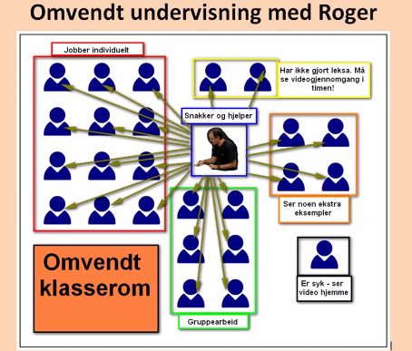
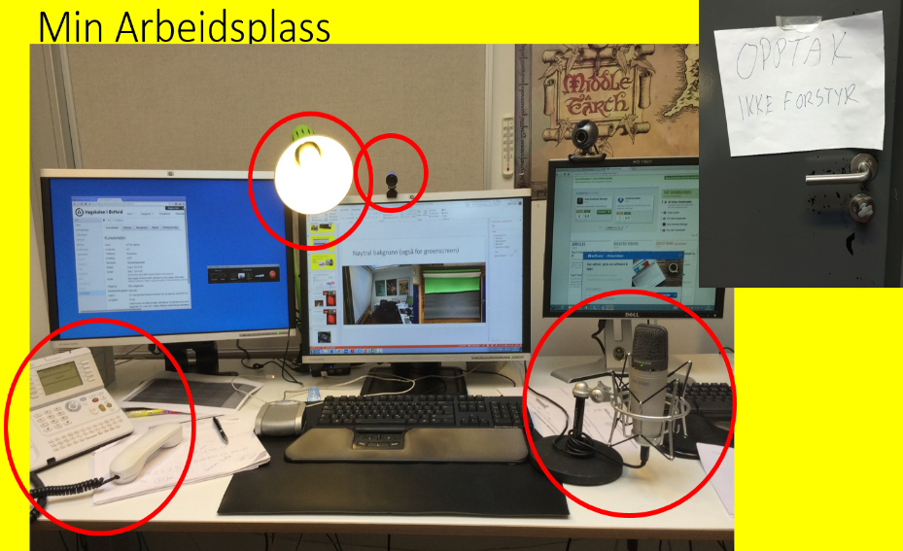

Flipped Classroom -
Videobasert undervisning og digital studieteknikk
Presentasjon
http//bit.ly/……
Magnus Nohr
Høgskolen i Østfold
Avdeling for lærerutdanning
Lærerkonferansen på Gjøvik 2015

Slide 2


https://youtu.be/6ZwY5Fivl9c

Slide 3

Forkorte URL slik at de går å huske
https://youtu.be/OXllHXjWp1k

Slide 4
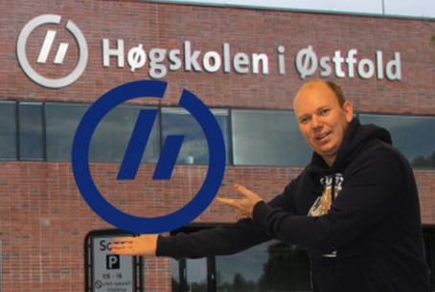
Magnus Nohr
Jobber på Høgskolen i Østfold (HiØ) – avdeling for lærerutdanning
Undervist i IKT på lærerutdanning siden 1996. 10 Obligatoriske IKT arbeidskrav for AU/GLU studenter siden 2002
Utdannet lærer ( IT-drift -> pedagogiskbruk) -> Høgskolelektor i IKT og læring
Ansvar for IKT for lærere –innføring i IKT siden 2002.
Prosjektleder Norgesuniversitets prosjekt 2013-2015 «eStudent – grenseløs overgang mellom campus- og nettundervisning»
Master i IKT-støttet læring HiOA (2012-2014)
Filmet alle egne forelesninger siden 2009 (auditorium/klasserom)
Brukt flipped classroom på tre klasser med totalt 500 stud. 13/14&14/15
Laget korte undervisningsvideor på kontoret siden 2008 og delt de på www.youtube.com/magnusnohr - 250.000 visninger

Slide 5

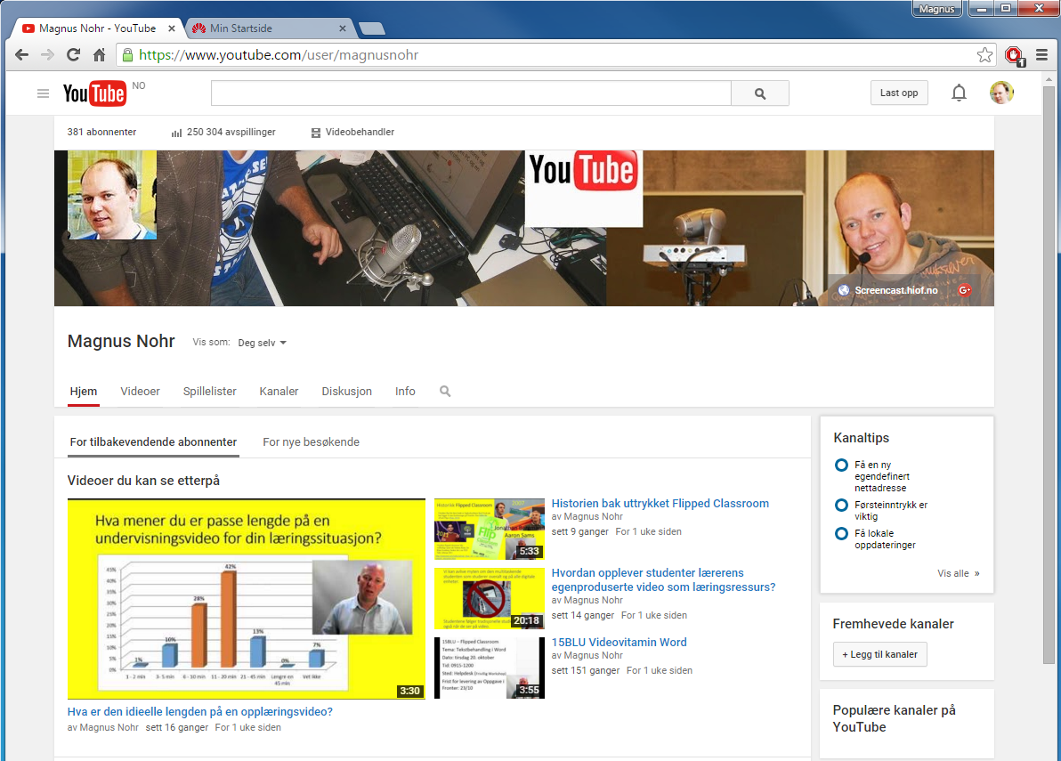

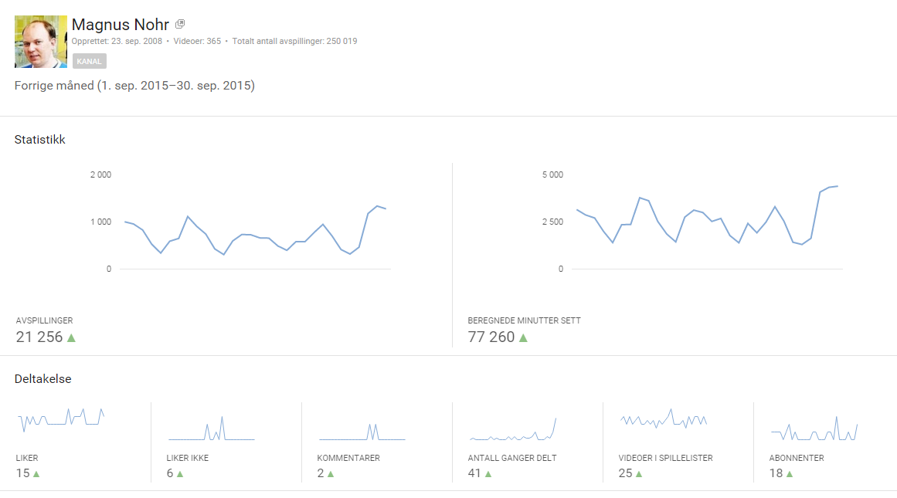
www.youtube.com/magnusnohr

Slide 6
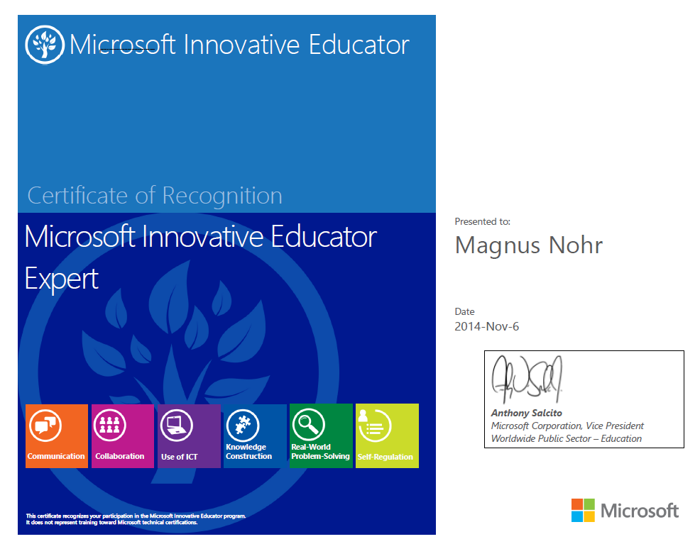

Slide 7
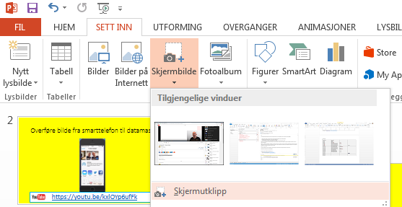
Skjermutklipp i Microsoft Office programmene
https://youtu.be/Lha1HwN0OQU?list=UUagvFOT0oXZTXTv_hvgWzew
(onenote)
youtu.be/1JxevdmE-Hg?t=5m52s

Slide 8
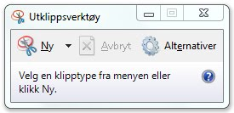
Utklippsverktøy og Print Screen (PrtScn)
https://youtu.be/e-h0GsEtVYA

Slide 9
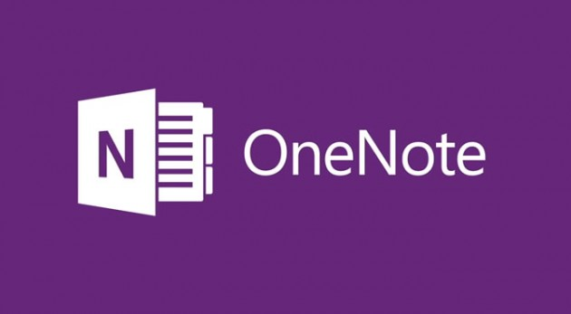
Dere tar vel notater med Onenote nå?
http://www.fag.hiof.no/lu/fag/ikt/film/onenote2013/index.html

Slide 10
Onenote
Skjermutklipp
Spille inn lyd
Spille inn video
Samspill med Onenote APP-en (gratis)
Notes:
Skjemdump

Slide 11
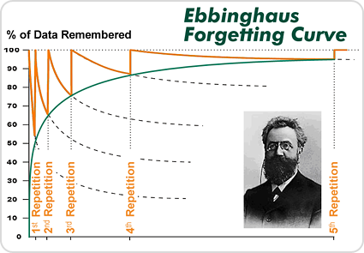
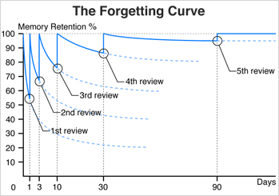

Slide 12
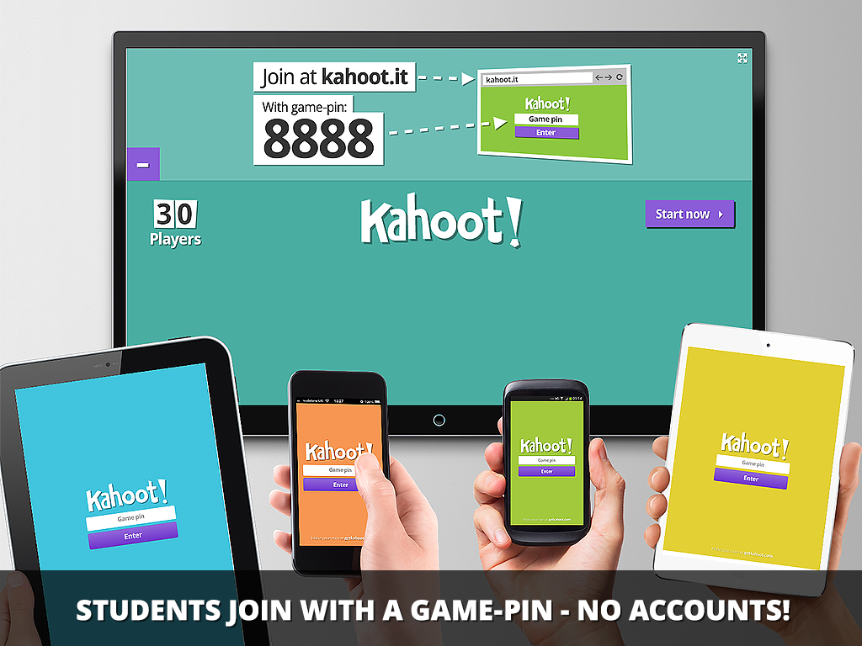
Hva er Flipped Clasroom, MOOC og videobasert undervisning?
Notes:
https://play.kahoot.it/#/k/194cfd7a-050f-4eb6-8487-35dee31f3481

Slide 13



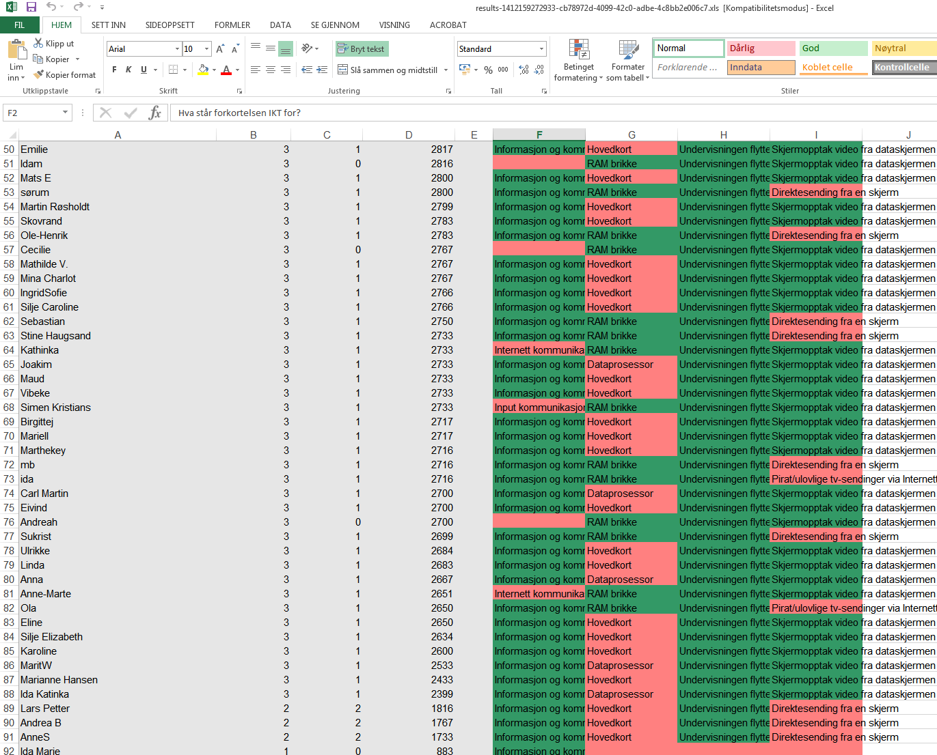
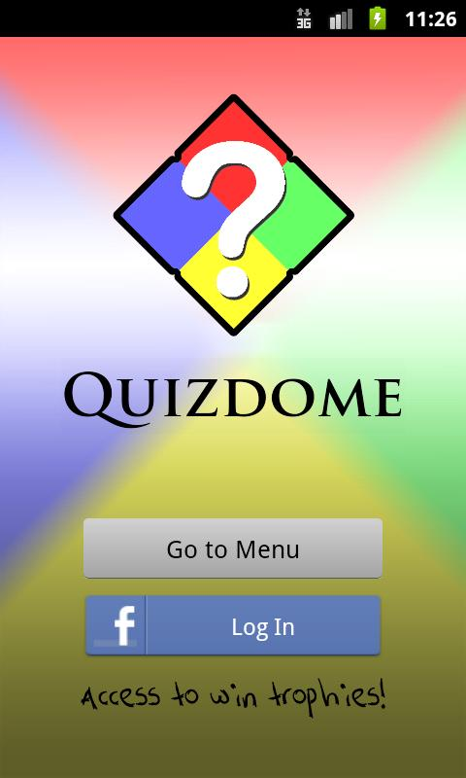




Formativ vurdering

Slide 14

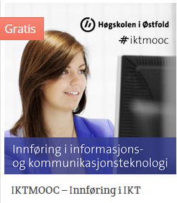
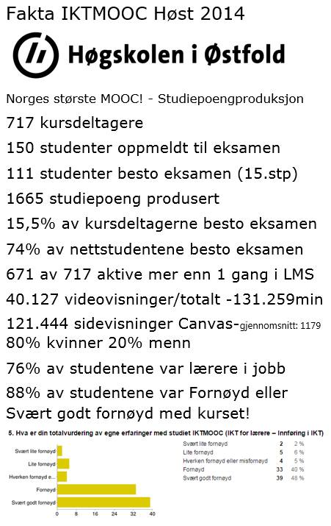
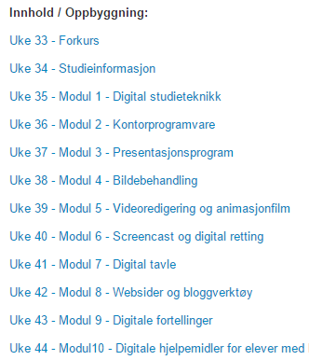
IKTMOOC på HiØ
Tett ukentlig studentoppfølging
Ukentlig lærerstyrt studieprogresjon med eksamensvurdering hver uke.
Fleksibilitet
Fleksibelt opptak
Ta en titt:
Oppstart august 2016:
http://bit.ly/iktmooc2016
Oppstart januar 2016:
http://bit.ly/iktpedmooc
http://bit.ly/evalueringiktmooc2014

Slide 15
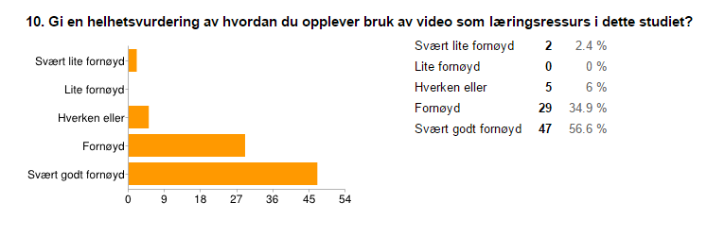
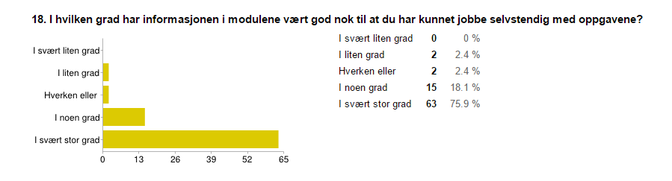
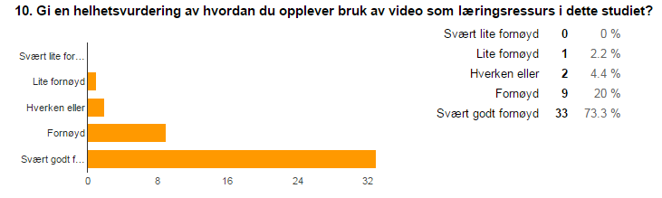
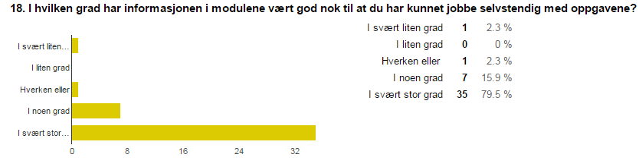
Video i undervisning
2014
2015

Slide 16
IKT for lærere – Innføring i IKT (15 stp.)
Oppstart august 2016:
http://bit.ly/iktmooc2016
MOOC
IKT for lærere – Pedagogisk bruk av IKT (15 stp.)
Oppstart januar 2016:
http://bit.ly/iktpedmooc
MOOC

Slide 17
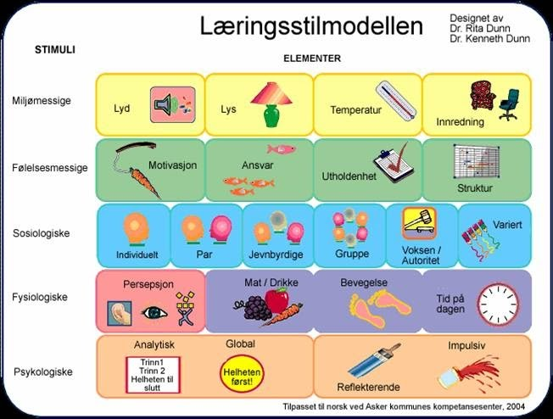
Læringsstiler

Slide 18

Visuell
Jeg husker det jeg ser
Jeg husker det jeg leser
Jeg foretrekker orden og system
Jeg liker å tegne og male
Jeg arbeider
raskt
Jeg vil heller lese selv enn å høre på andre

Slide 19
Auditiv
Jeg husker det jeg hører
Jeg elsker å høre læreren fortelle
Jeg liker å fortelle andre hva jeg vet
Jeg liker å prate og diskutere
Noen ganger er jeg ”zummete”

Slide 20


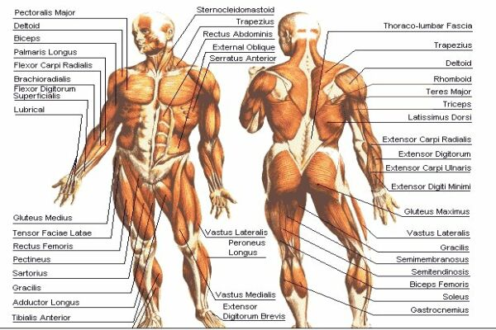
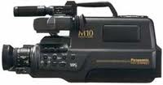
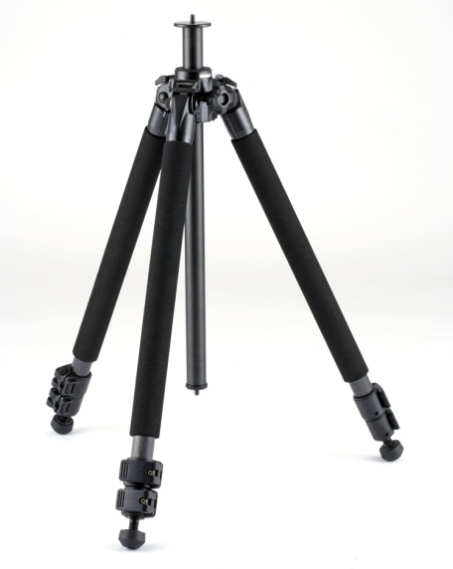
Dyslektiker
Auditiv læringsstil
Anatomi 1996
Notes:
Mail fra Vidar på mandag: miljøarbeidere, helsesøstre og ansatte ved Tosterødberget.

Slide 21
Digitalisering av
Tekst OCR –
Optical Character Recognition

Slide 22
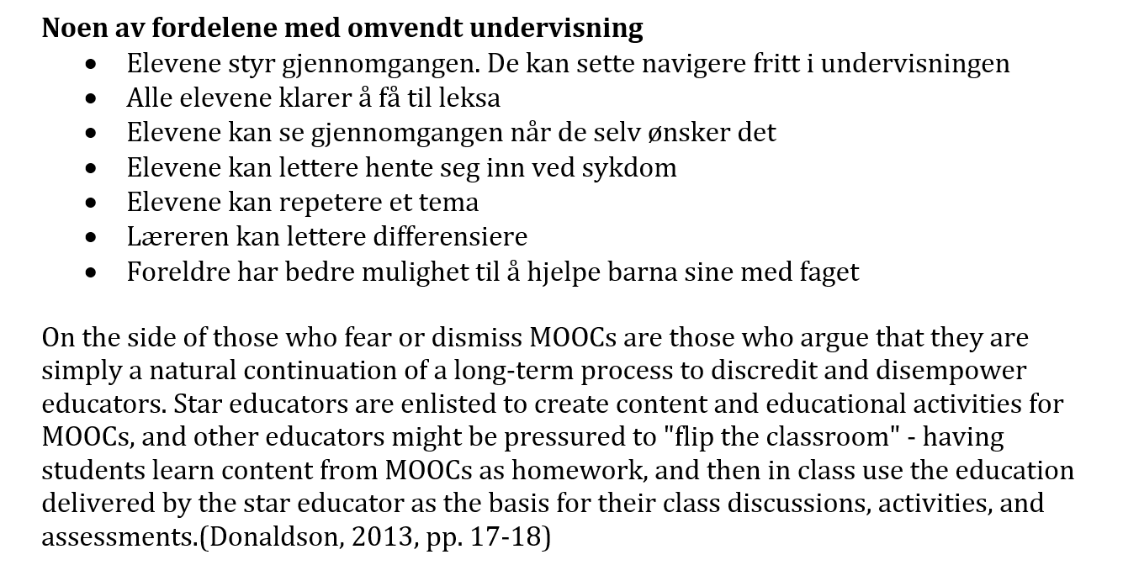
Ta OCR av dette bilde i onenote

Slide 23

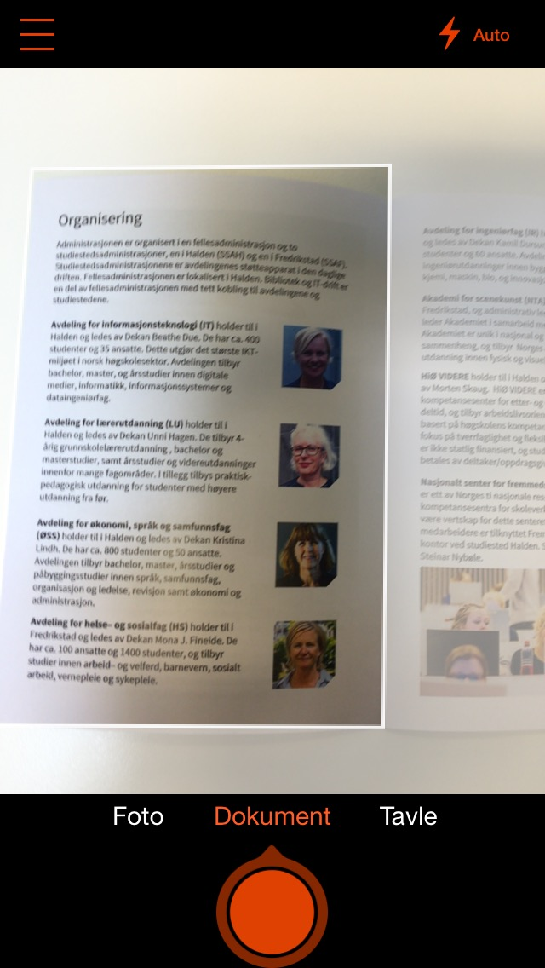
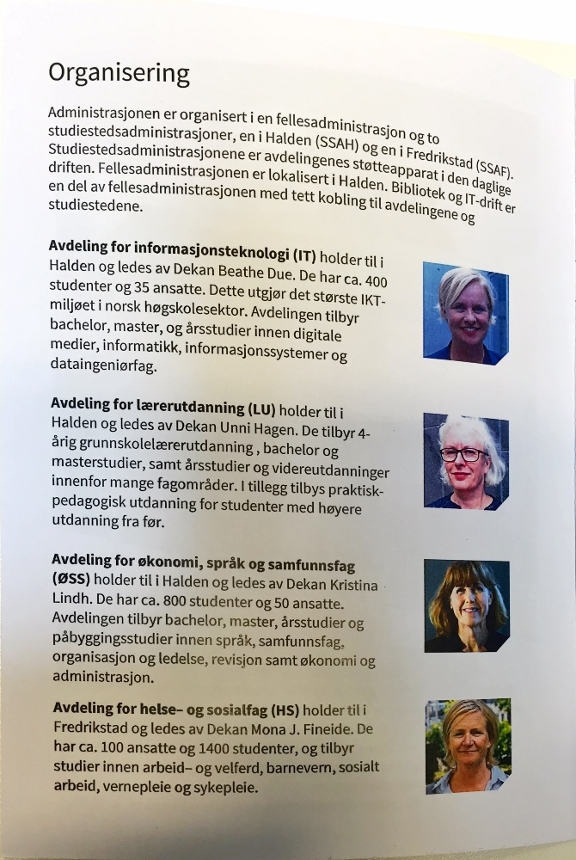
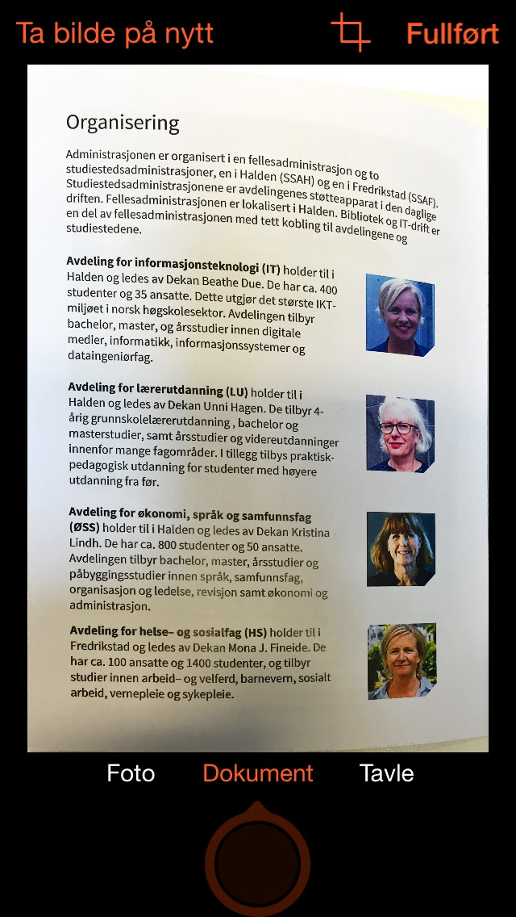
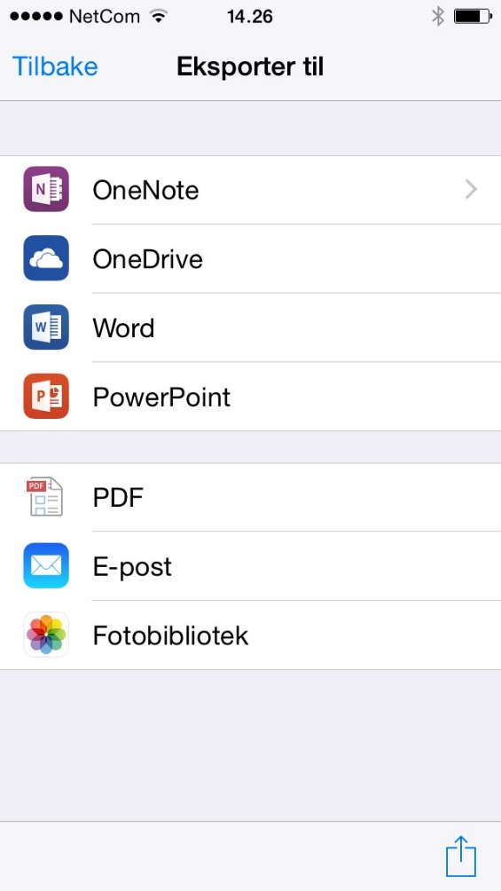
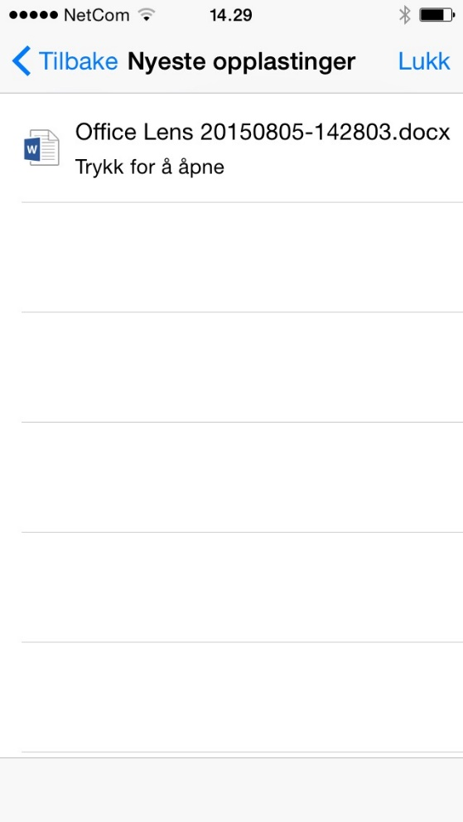
Office lens APP

Slide 24
Talesyntese

Slide 25

Talesyntese
«Talesyntese er namnet på ein spesiell type dataprogram, som simulerer menneskeleg tale. Talesynteseprogram er av to typar. Dei kan enten lese opp tekst dei får som input (som når ein brukar får eit program til å lese opp e-posten for seg), eller dei kan generere tale ut frå eit visst sett av inputdata (som når programmet formidlar informasjon på grunnlag av inputdata, t.d. kan det generere ei setning Neste buss går om 25 minutt. ut i frå informasjon henta i ein busstabell, og kunnskap om kva klokka er akkurat no).» (Kilde: Wikipedia)
http://youtu.be/Q2_DzDuIEZU

Slide 26
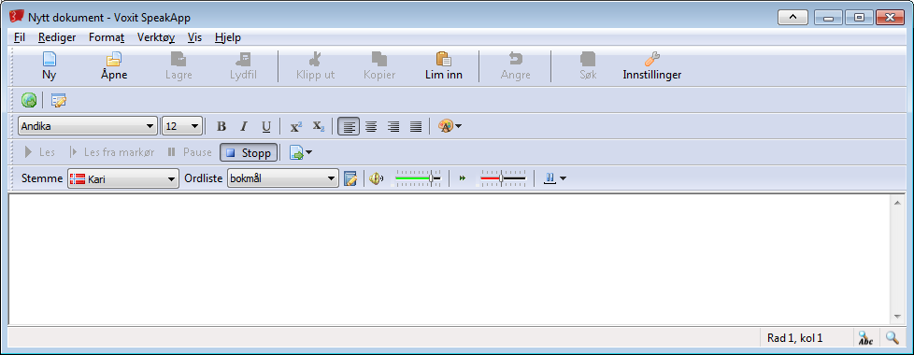
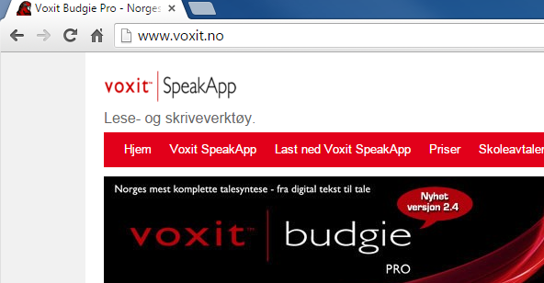
VOXIT

Slide 27
Lydbøker

Slide 28
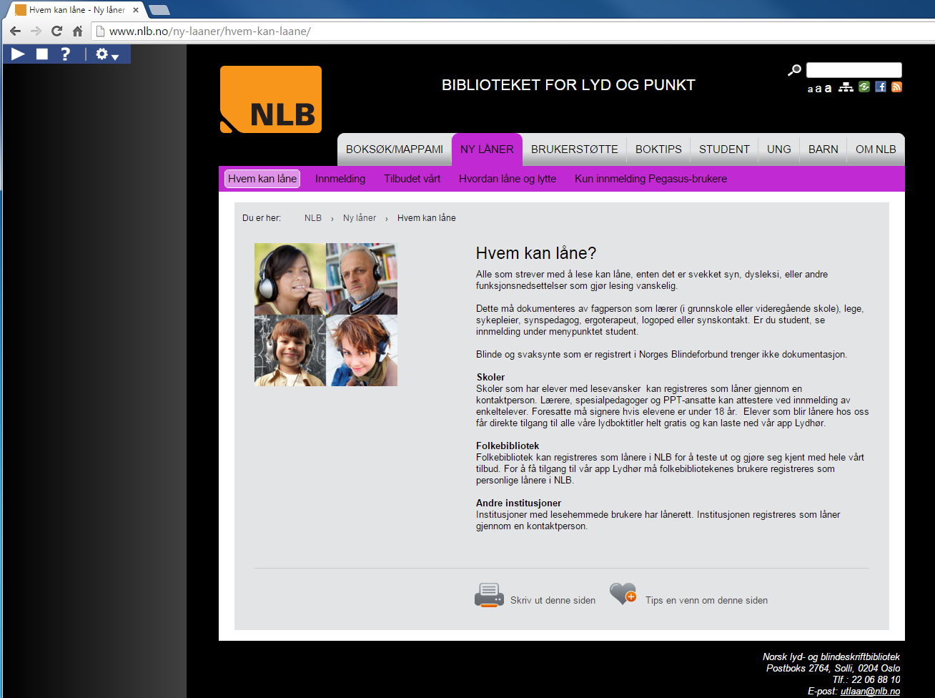
http://www.nlb.no/

Slide 29
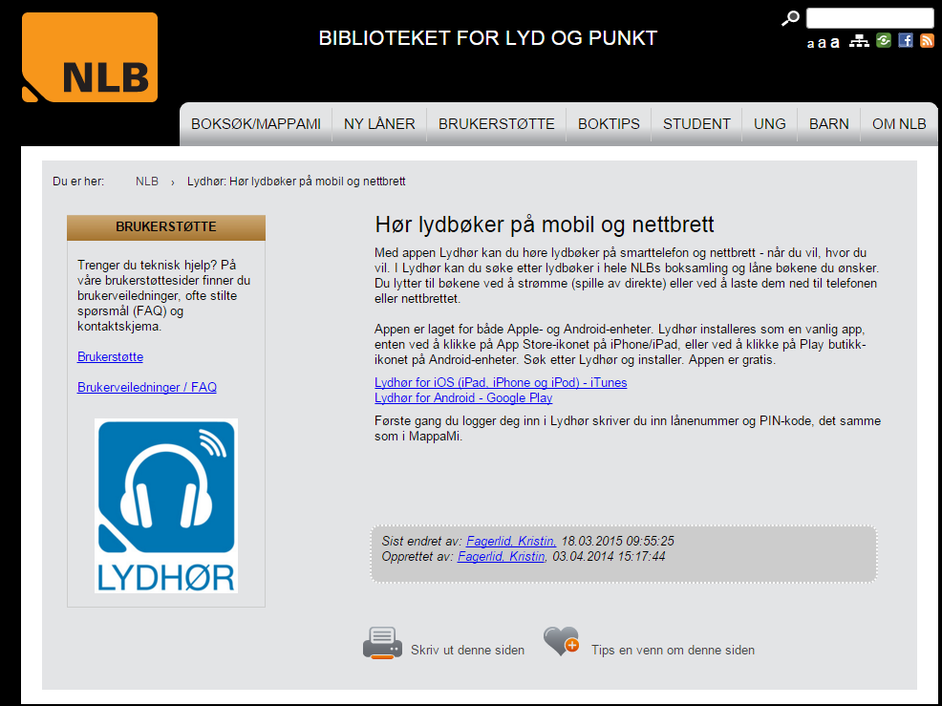

Slide 30
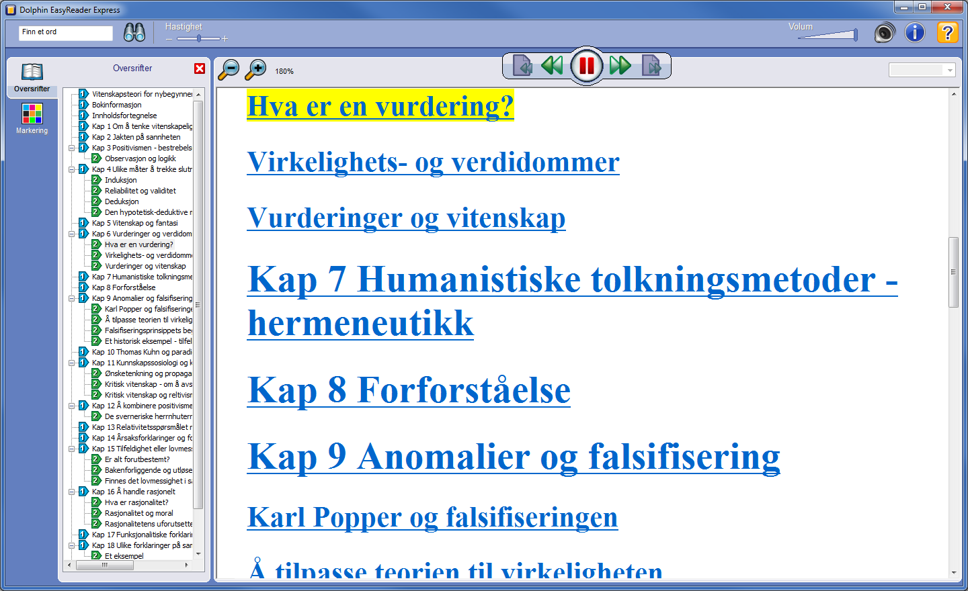
Fire typer lydbøker - NCC-bøker og fulltekst-bøker
1. lydbok – lest inn av et menneske
2. lydbok lest inn ved hjelp av talesyntese
3. lydbok lest inn av et menneske med tekst
4. lydbok lest inn ved hjelp av talesyntese med tekst
http://youtu.be/cohGCVaO3Z8

Slide 31
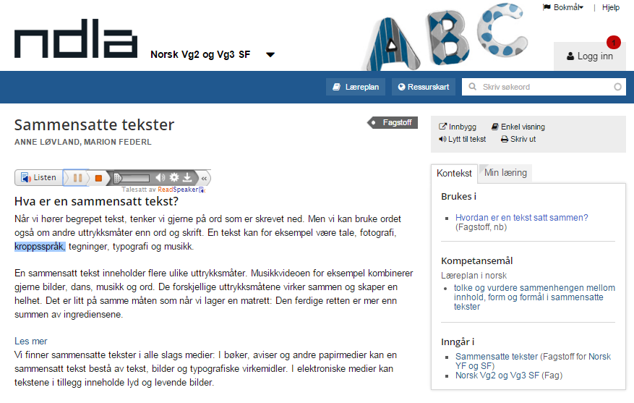
Ndla har talesyntese på de fleste av sine tekster
Eksempel: http://ndla.no/nb/node/24477

Slide 32
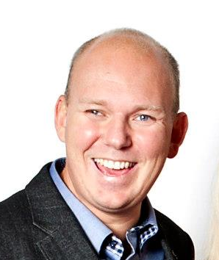
Jeg lager mine egne lydbøker!

Slide 33
Digital tekst
+ Voxit
= lydbok (mp3)

Slide 34
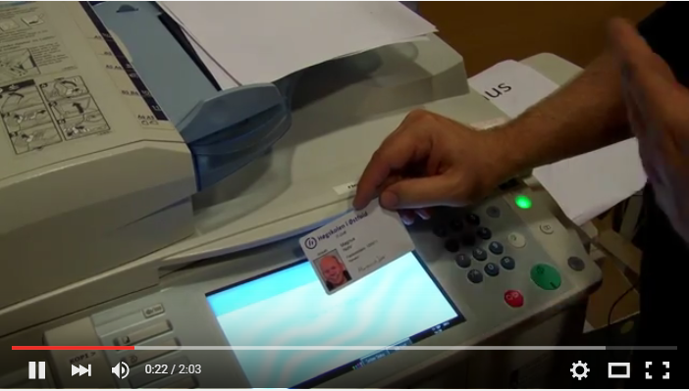


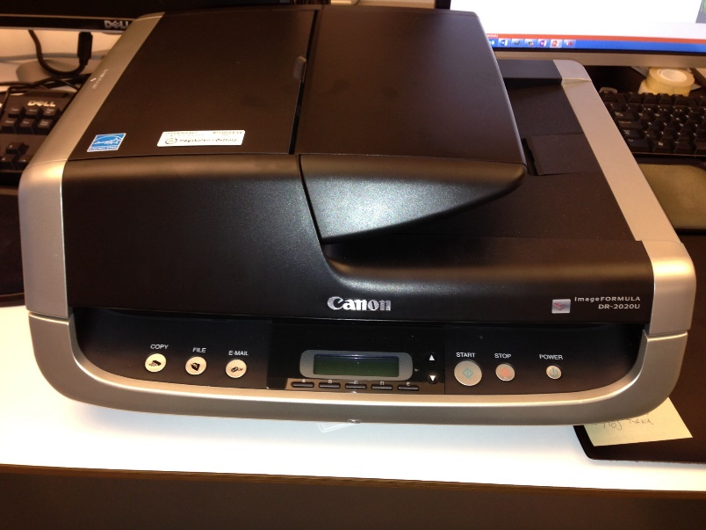
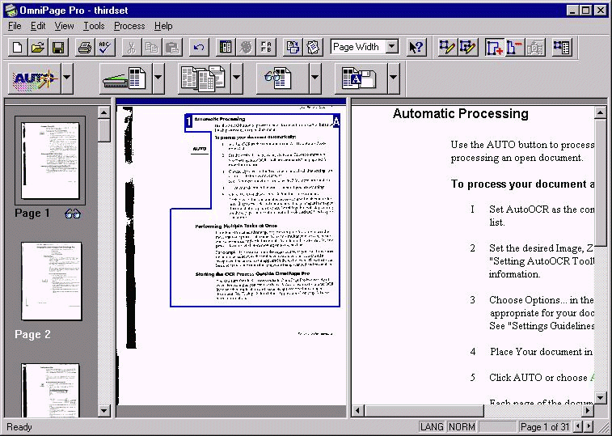
Egenprodusert lydbok
+
+
=Lydbok i MP3

Slide 35

Talegjenkjenning

Slide 36
Talegjenkjenning
Talegjenkjenning kan være et fantastisk verktøy for en dyslektiker, og kanskje andre også? Tenk å kunne snakke til datamaskinen, og at den skriver ned alt du sier. Plutselig har du fått din egen sekretær!
«Talegjenkjenning (engelsk: Speech Recognition) kalles prosessen å gjenkjenne menneskelig tale av en maskin. Denne teknologien gjør det mulig å styre en maskin ved hjelp av tale. Gjenkjenningen skjer vanligvis ved hjelp av et dataprogram som igjen styrer andre programmer eller utstyr koblet til datamaskinen. Mennesker med fysiske funksjonsnedsettelser, som ikke kan styre en datamaskin ved hjelp av tastatur og mus, kan ha spesiell utbytte av talegjenkjenning.» (Kilde: Wikipedia)
http://youtu.be/AR6nPqS5WGU

Slide 37
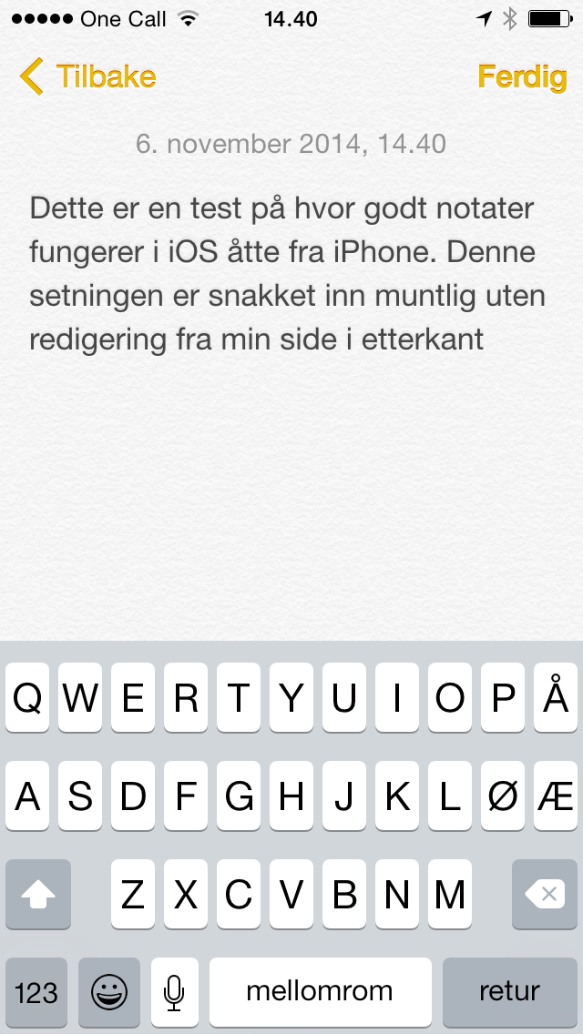
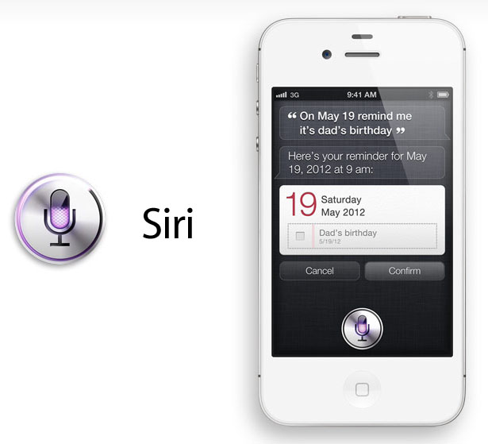
Fra iOS 8 iPhone

Slide 38
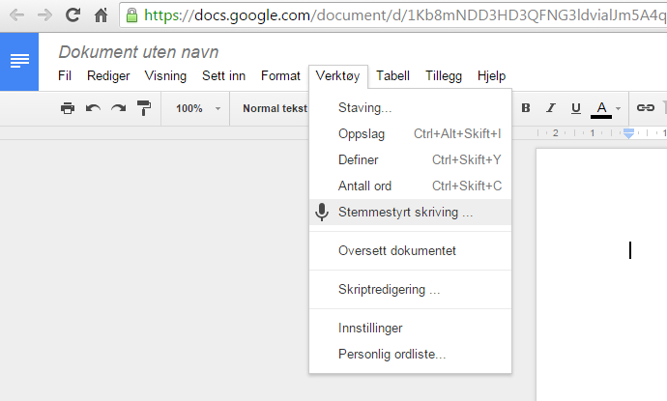
Stemmestyrt skriving i Google Disk
https://docs.google.com/document/d/1Kb8mNDD3HD3QFNG3ldvialJm5A4qJCi1Iu2syfL--_g/edit?usp=sharing

Slide 39
Kinestetisk og taktil
Jeg synes det er slitsomt å sitte stille
Jeg er flink til å bygge og konstruere
Jeg liker å gjøre noe og spille teater
Jeg konsentrerer meg best når jeg plukker på noe
Jeg er hendig!

Slide 40
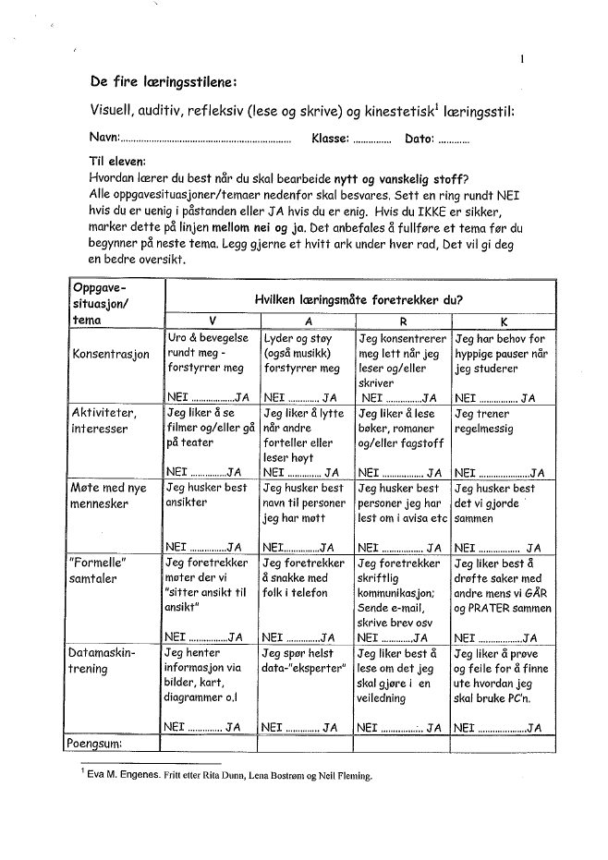
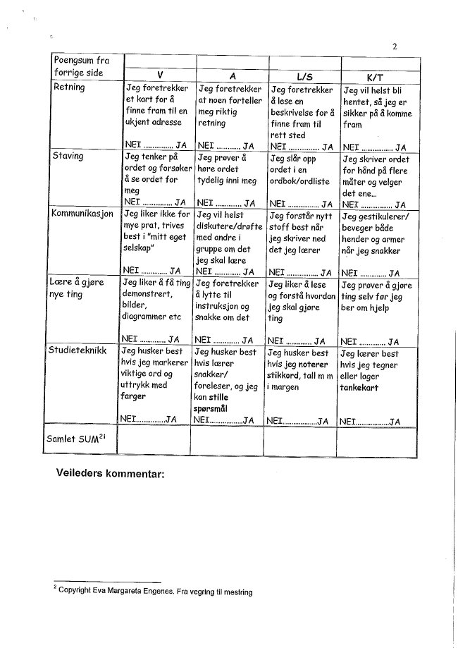
Hva er din læringsstil?
Jeg kjører test på
mine studenter
Nei=0
Ja=1
Midten= 0,5
Gang sluttsummen med 3
Notes:
Magnus V:12 A:22,5 l/s: 1,5 k/T: 19,5

Slide 41
LÆRINGSTRATEGI
Hva er forskjell på
Læringsstil og
Læringsstrategi?

Slide 42
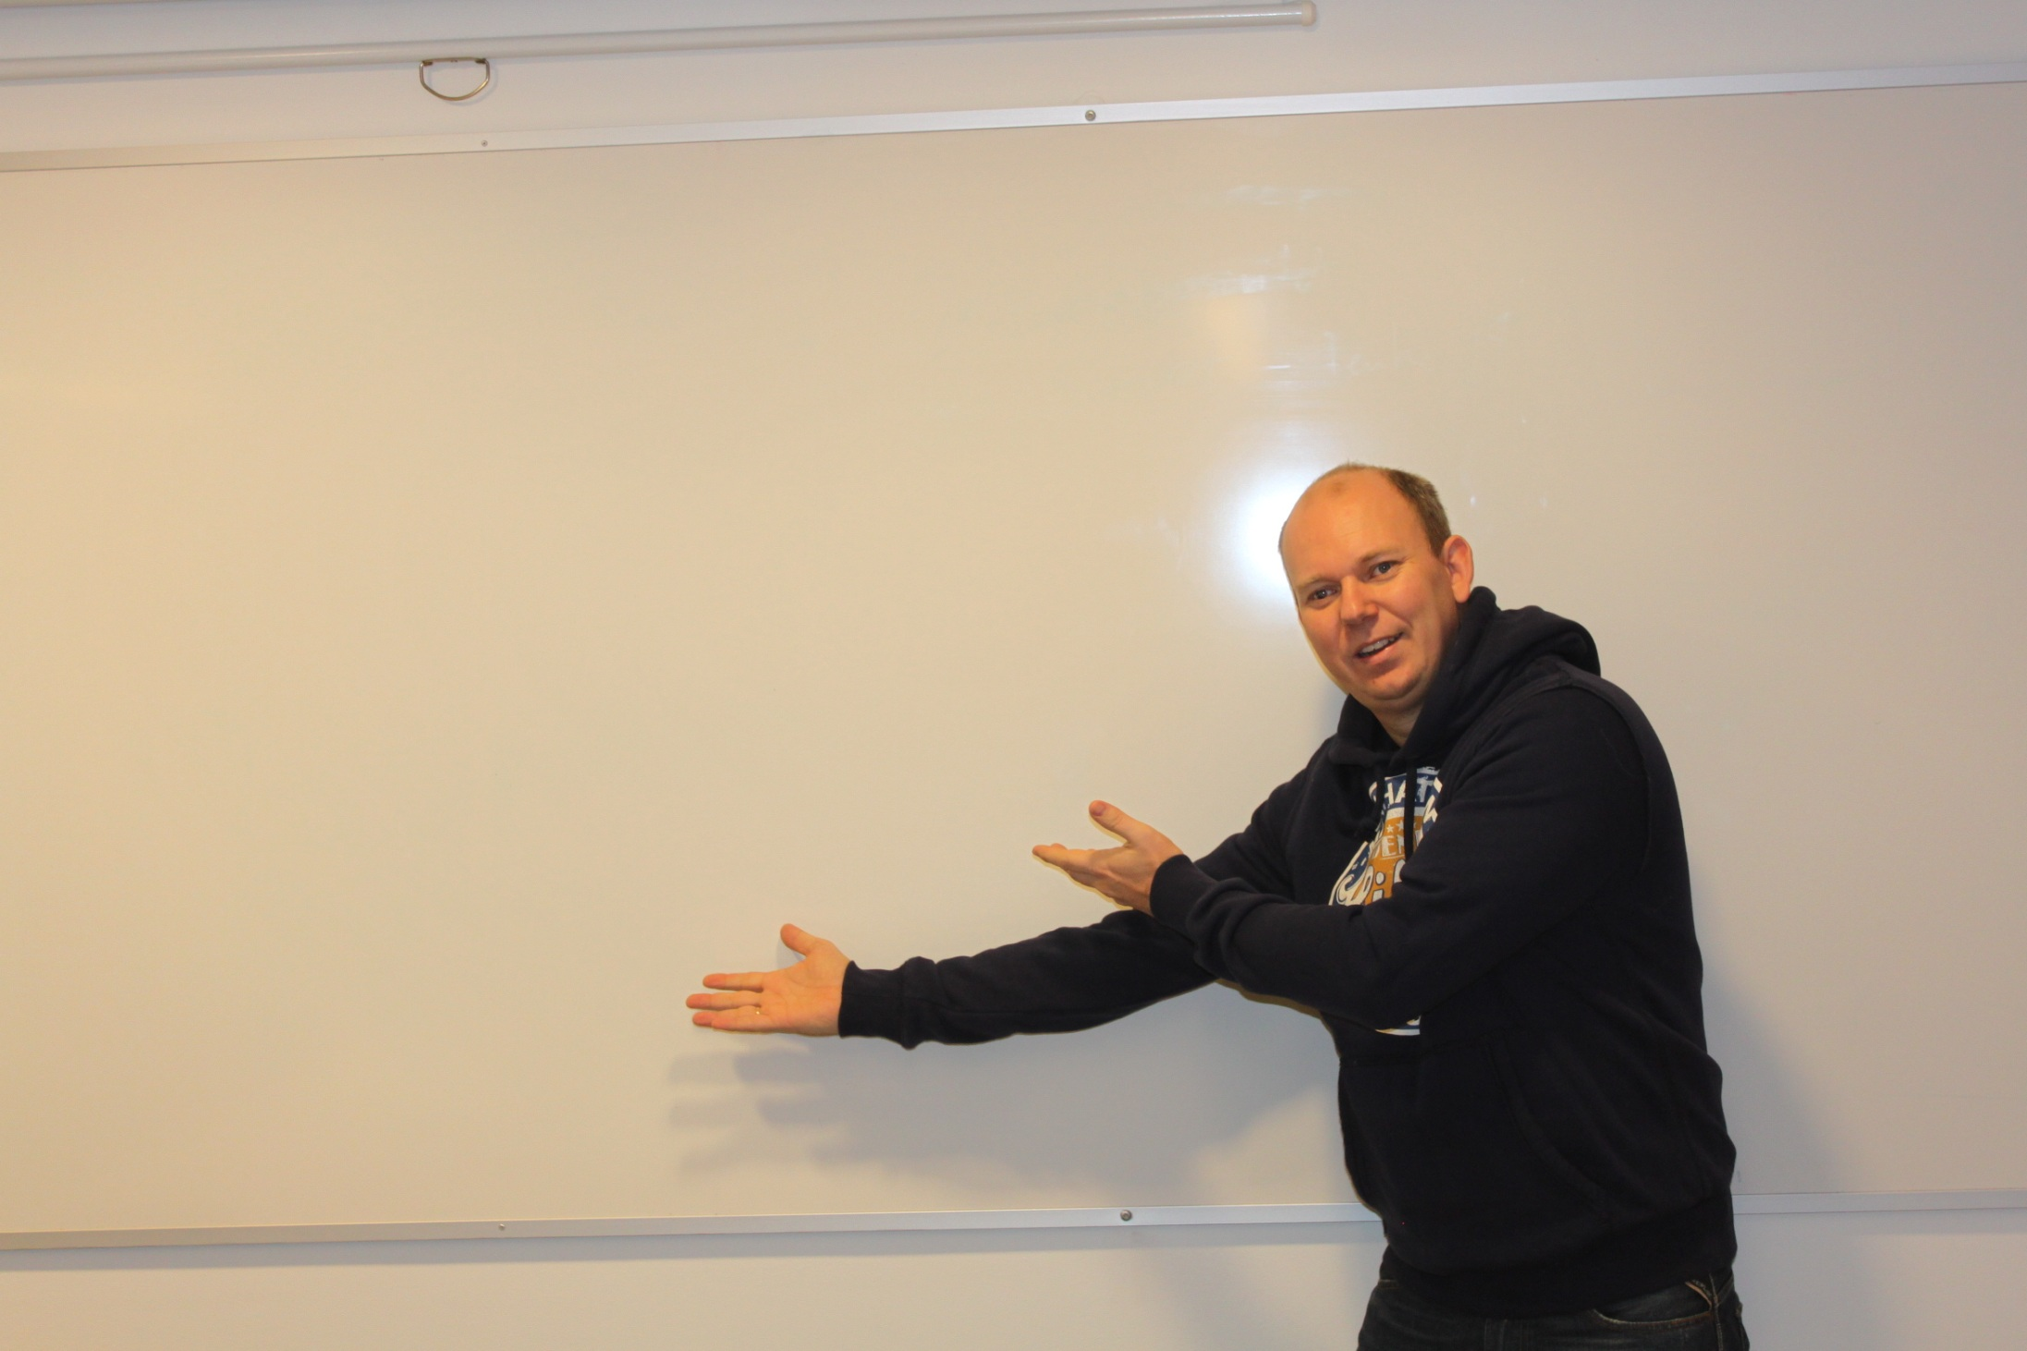
I denne presentasjonen vil jeg dele mine erfaringer med:
Masteroppgaven «Hvordan opplever studenter lærerens egenproduserte video som læringsressurs?»
Bruk av video i høyere utdanning: MOOC og Flipped classroom
Kvantitativ undersøkelse: 9 studier fra 5 forskjellige høyskoler. Disse gruppene varierte fra 20 til 200 studenter. 412 av 708 svarte på undersøkelsen.

Slide 43
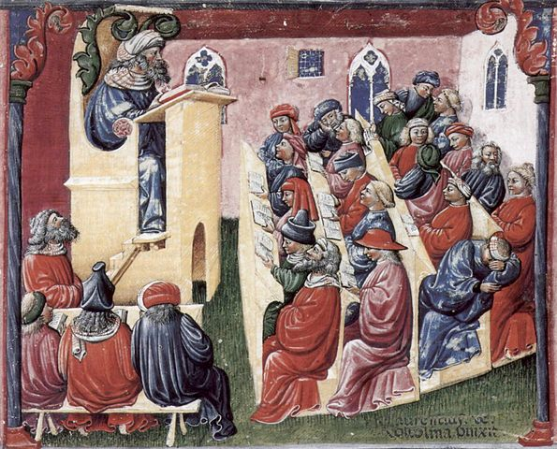
I bildet til under ser vi et klasserom fra Bologna på 1400- tallet. Der ser vi en lærer stå og forelese foran studentene som sitter etter buss-modellen i et klasserom.
«Fordi de fleste klasserom ser like ut, tror mange at undervisning bare kan finne sted i rom med rekker av stoler og pulter som alle vender framover. Klasserommet har alltid sett sånn ut, og derfor tenker også mange lærere at alle kan lære i slike omgivelser» (Dunn & Nilsen, 2005, p. 9).

Slide 44
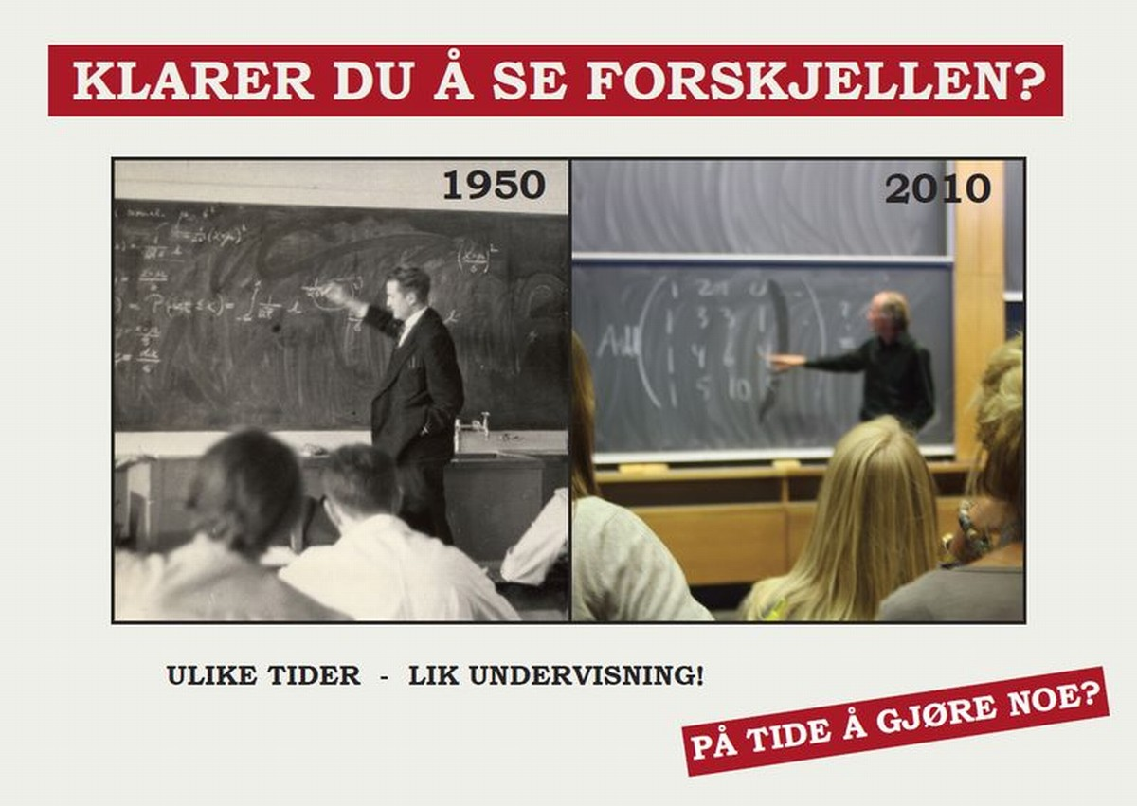
Hvor utbrett er dette i Norge?

Slide 45


90% av undervisning i videregående skole og høgere utdanning i Norge er tradisjonell tavleundervisning

Slide 46
Læringspyramide
Kilde: National training laboratories
http://www.ntl.org
Kritikk: http://forskning.no/pedagogiske-fag-skole-og-utdanning/2009/10/vil-forkaste-laeringspyramiden

Slide 47

MOOC «Massive Open Online Courses»
Kilde : Johannes Heinlein, Senior Director of Strategic Partnerships edX på NHOs Årskonferanse 2014
https://www.nho.no/arskonferanse/Laeringslivet/Nyhetsarkiv/Online-revolusjon/

Slide 48


VIDEO
Flipped
Classroom
MOOC

Slide 49

Er tradisjonell undervisning
«multitasking» for eleven?
Det vi ofte glemmer, er at en fore­lesning, enten den skjer i et klasserom eller et auditorium, er i sin natur multitasking. Det å ta notater mens noen snakker, er multitas­king, og hjerneforskning viser at hjernen vår ikke er konstruert for dette.
June Breivik s.125

Slide 50

Flipped Classroom
=
Tilpasset opplæring

Slide 51





Historikk Flipped Classroom
2007
Utrykket flip blir først brukt av highschoollærer Karl Fisch når han legger ut sine forelesninger på Youtube. Han kaller det «Fisch Flip» (Pink, 2010)
2012
Jonathan Bergmann
Aaron Sams
Utrykket flipped classroom blir «offentlig» kjent når Salman Khan, fra Khan Academy, bruker det i sin TED Talk i februar 2011
http://www.ted.com/talks/salman_khan_let_s_use_video_to_reinvent_education.html
Notes:
Kjemilærere vodland park
Idrettselever som reite bort
Tungvint for lærere å oppdatere idrettstudentene når de kom tilbake. Men andre elever bynte å bruke disse videoene. Kanse vi kan bruke dette på andre undervisningsformen

Slide 52
Flipped Classroom kort fortalt
Undervisning hjemme på video
Lekser / oppgaver på skolen

Slide 53

Hva gjør vi da på skolen?
Her er en modell for flipped classroom laget av
Roger Markussen
Møglestu videregående skole (nå realfagskolen)
Notes:
4:45

Slide 54
Egenvurdering er viktig! (etter en Flipped økt)
1 Hva har jeg lært i hjemmearbeidet?
2 Hva vil jeg lære mer om?
3 Hva synes jeg var vanskelig å forstå?
Hjelper læreren med å vurdere hva han/hun bør legge vekt på i oppfølgende undervisningsøkter i klasserommet eller på video
Hjelper læreren å lage oppfølgingsoppgaver-motivasjon og problemer
Hjelper læreren å organisere elevgrupper ut fra forutsetninger og interesser - differensiering / tilpasset opplæring

Slide 55

Noen tips til deg som ønsker å prøve ut Flipped Classroom
https://www.youtube.com/watch?v=bwvXFlLQClU&feature=youtu.be

Slide 56
Flipped Classroom kort fortalt
Undervisning hjemme på video
Lekser / oppgaver på skolen
Formativ vurdering
Formativ vurdering = Vurdering for læring

Slide 57
Formativ vurdering

Slide 58
Hvordan ser dere for dere forskjellene i innholdet og organisering av en tradisjonell undervisningstime kontra en basert på Flipped Classroom?

Slide 59
Tid brukt til selvstendig arbeid får en større del av tidsbruken i undervisningsøkten gjennom bruk av «flipped classroom»
Tradisjonell undervisning |  | Omvendt undervisning
Aktivitet | Tid | Aktivitet | Tid
Oppvarmingsaktiviteter | 5 min | Oppvarmingsaktiviteter | 5 min
Gjennomgå sist lekse | 20 min | Tid til spørsmål og svar fra video sett hjemme. | 10 min
Forelese nytt stoff | 30 - 45 min | Veiledning og selvstendig arbeid og / eller lab-aktiviteter. | 75 min
Veiledning og selvstendig arbeid og / eller lab-aktiviteter | 20 - 35 min
Eksempel på hvordan Sams og Bergman organiserer undervisningen, før og etter de begynte med omvendt undervisning. Vår oversettelse (Bergmann & Sams, 2012, p. 15)

Slide 60



Flipped vs Tradisjonell
«Tre timers forelesning komprimeres til 25 minutters video. Her er det ingen pausetid eller andre avbrudd. Elevene får to-tre videoer de skal se hver uke.»
https://www.bi.no/ForeleserportalFiles/LearningLab/Konferanse%2013.okt%202014/BI2020_14_foldnes.pdf
Lærer Njål Foldnes på BI Stavanger

Slide 61
http://padlet.com/m3/vid
Spørsmål?
Med max 3 ord; beskriv hva som ville være den største fordelen for dine studenter med å ha tilgang på din undervisning på video?

Slide 62

Tid brukt på presentasjon av fagstoff
Day og Foley (2006) sier at man grovt regnet kan halvere tiden som trengs for å presentere et emne på video, sammenliknet med at lærere foreleser i klasserommet. Dette skyldes blant annet tid brukt på klasseledelse i klasserommet.
“Web lectures are studio-recorded condensed lectures; they are generally 15 to 25 minutes long and cover approximately the same amount of material as 30 to 50 minutes of classroom lecture” (Day & Foley, 2006, p. 420).

Slide 63

Flipped vs klasserom
Læringsstilmodell utarbeidet av Asker kommunes kompetansesenter

Slide 64
Hvordan kan vi sikre oss at studentene ser flipped classroom videoene hjemme?
Notes:
Er vi interessert i total kontroll?
Overvåking youtube, overvåking office mix på individ nivå, egenvurdering, spørsmål som kahoot, eleven skal altid ha med et spørsmål som han/hun ikke følte de fikk svar på (lærer går gjennom disse individuelt)
Video er ikke hokus pokus -> problem elever vil fremdeles ikke gjøre lekser selv om det er video

Slide 65

Undervisningsvideoen i Flipped Classroom metodikken må ikke nødvendigvis sees hjemme.
Studenter kan med fordel se videoene sammen. Pause opptaket, eller i etterkant diskutere innholdet.

Slide 66
Flipped classroom må ikke være bare videoene hjemme. Det kan også være tekstdokumenter som leses hjemme
Notes:
Er vi interessert i total kontroll?
Overvåking youtube, overvåking office mix på individ nivå, egenvurdering, spørsmål som kahoot, eleven skal altid ha med et spørsmål som han/hun ikke følte de fikk svar på (lærer går gjennom disse individuelt)
Video er ikke hokus pokus -> problem elever vil fremdeles ikke gjøre lekser selv om det er video

Slide 67

Lev Vygotskij sier i «den proksimale utviklingssone» at det er en balansegang mellom hva barnet kan lærer selv og hva det lærer ved assistanse. Vygotskij mener at man kan nå en dypere kunnskap ved å jobbe sammen med andre, enn hva eleven kan oppnå på egenhånd
http://no.wikipedia.org/wiki/Lev_Vygotskij
Lev Vygotskij står for et
sosiokulturelt læringssyn

Slide 68


Ludvigsenutvalget har som mandat å vurdere grunnopplæringen opp mot krav til kompetanse i et framtidig samfunns- og arbeidsliv. I delrapporten som kom i 2014 la de stor vekt på dybdelæring.
http://blogg.regjeringen.no/fremtidensskole/
Sten Ludvigsen (leder) er professor ved UiO, med læring og teknologi som sitt spesialfelt, herunder hvordan og hva elever lærer i ulike fag

Slide 69

10 tips til Videobasert studieteknikk
https://youtu.be/s58aLXfHAPQ

Slide 70
MOOC «Massive Open Online Courses»
Kilde : Johannes Heinlein, Senior Director of Strategic Partnerships edX på NHOs Årskonferanse 2014
https://www.nho.no/arskonferanse/Laeringslivet/Nyhetsarkiv/Online-revolusjon/

Slide 71

Videobasert
studieteknikk
1. Sett opp en god fremdriftsplan
Ved bruk av Asynkrone arbeidsformer er det viktig med god planlegging for å strukturere studiearbeidet. Sett gjerne opp en «kjøreplan» for studiearbeidet i en kalender.

Slide 72

Videobasert
studieteknikk
2. Se videoene sammen med andre

Slide 73



Videobasert
studieteknikk
3. «Skumles video»

Slide 74

Videobasert
studieteknikk
4. Sett filmen på pause
for å reflektere og
ta egne notater

Slide 75

Videobasert
studieteknikk
5. Spol tilbake for å
repetere stoff du ikke
fikk med deg

Slide 76
Videobasert
studieteknikk
6. Spol over ting du kan
fra før eller se videoen i
høyere hastighet

Slide 77


Videobasert
studieteknikk
7. Bruk to skjermer
(hvis du har muligheten)

Slide 78


Videobasert
studieteknikk
8. Se filmen i fullskjerm
modus og best mulig kvalitet

Slide 79

Videobasert
studieteknikk
9. Still spørsmål i sosiale medier
eller personlige læringsnettverk
når læreren ikke er tilgjengelig

Slide 80


Videobasert
studieteknikk
10. Last ned filmer slik at
du kan se dem offline
SS
https://youtu.be/UjWHSEQLgWQ

Slide 81

10 tips til lærere som lager videobasert undervisning / Flipped Classroom

Slide 82



USB mikrofon
1. Lydkvalitet er viktig –
Bruk en god usb mikrofon
«Jeg anbefaler Samson C03U USB»

Slide 83



2. Bruk en god og enkel
Screencast programvare

Slide 84


3. Tenk på nøytral bakgrunn
når du lager videoer
Lerret?

Slide 85


Nøytral bakgrunn (også for greenscreen)
hvitbalanse

Slide 86



4. Sett lapp på døra og
slå av telefonen (lydløs)
Opprett viderekobling:
*21* + telefonnummer
Opphev viderekobling:
#21#

Slide 87

5. Bruk talking head
Talking Head →

Slide 88

Daphne Koller one of the founders of Coursera
«Elever klare å holde oppmerksomheten lengre med et bilde av lærer på skjermen»
Talking Head →

Slide 89

Dine elever foretrekker deg!
Aron Sams fra Bett 2013
Elevene foretrekker at det er sin egen lærer som er på videoene. De er i en bedre læringsrelasjon med sin egen lærer enn «proffene» på Youtube.

Slide 90



http://bit.ly/guovideo

Slide 91

6. Tenk direktesending og
bruk pauseknappen aktivt

Slide 92




Tenk direktesending
Skru på hjernen
før du åpner munnen!

Slide 93
Tenk direktesending
Forberedelse er viktig!
Gjør klar det du skal
bruke og tenk gjennom
hva du skal si.

Slide 94

Det er sjelden jeg klipper i opptaket
I forelesningsopptak lærer jeg heller studentene å spole.

Slide 95
Pause Metodikk

Slide 96
7. Snakk raskt og engasjert

Slide 97
8. Max lengde på video
6 minutter

Slide 98
9. Tegnevideoer og
Screencast med Talking head
fungerer best

Slide 99
4
3
1
2

Slide 100


Eksempler på Khan Academy Video

Slide 101


10. Videoinnspillinger på
kontoret fungerer bedre
enn studioinnspillinger –
gjerne sammen med andre

Slide 102


Notes:
Otto Øgrim til Høyre

Slide 103

Den «perfekte» opplæringsvideoen
Bruk en kombinasjon av Screenkast, PowerPoint, Talking head og fortellerstemme, samtidig som du tegner med penn på presentasjonen
Det er lov å trykke på pause
Interaktivitet?
Videolengde under 6 minutter
(lag heller flere)
Snakk raskt og engasjert
Film på kontoret (ikke i studio)
Bruk god mikrofon – god lyd er viktig
Forbered deg godt før opptak
En filmtagning - Klipp eventuelt bort feil – du har ikke til flere tagninger
Kom i gang med å publisere film på Youtube – Den første er vanskeligst

Slide 104


Min arbeidsplass

Slide 105
Min arbeidsplass
Viderekobling av telefon:
*21* nummer viderekobling
Opphev viderekobling av telefon:
#21#

Slide 106

Tilbake til bruk av video på HiØ

Slide 107
NB! På HiØ bruker jeg korte videoer
i Flipped Classroom, ikke
forelesningsopptak

Slide 108

Forelesning opptak er bra! Men korte videoer er bedre!

Slide 109
Hva synes studentene på HiØ om Flipped Classroom studieåret 2013/2014?
Klasse | Foretrekker Flipped Classroom med video i % | utvalg | Svarprosent
1 kl. Grunnskolelærerutdanningen 1+2 | 89,6 | 77 av 104 | 86
1 kl Barnehagelærerutdanning | 98,5 | 67 av 90 | 74,5
1 kl Barnehagelærerutdanning Deltid | 100 | 19 av 40 | 47,4
6 stud. grupper på 4 andre høgskoler | 67 | 161 av 241

Slide 110


Bruker studentene læringsvideoene?

Slide 111
Nå vil vi gjerne vite hvorfor dere foretrekker Flipped Classroom undervisning basert på video? Kan du oppgi tre årsaker i prioritert rekkefølge, som har vært viktige for deg i valget ditt?»
1. Kan man spole og stoppe så mye man vil for å se på vidéo instruksjon så lenge du ikke har forstått. 2. Du kan kjøre din egen tempo uten å stresse om tid eller at du har gått glipp av undervisningen. 3. Læringsutbytte er mye bedre, og konstruksjonen uten forstyrrelser.
1. Kan jobbe i eget tempo. 2. Kan prøve meg fram og feile og se på videoen en gang til. 3. Kan jobbe hjemme når det passer meg.
1. Jobbe i eget tempo. 2. Kan prøve meg frem. 3. Lettere å konsentrere meg.
1) Fint å kunne jobbe hjemmefra. 2) Instruksjonsvideoene er gode og lette å forstå, og jeg kan når som helst spole tilbake og repetere igjen hvis det var en detalj jeg ikke skjønte. 3) Jeg synes jeg lærer best av å gjøre det vi skal lære heller enn å bare se på, så derfor synes jeg læringsutbyttet er like bra ved å følge instruksjoner og prøve selv, fremfor å sitte i stor sal og få det vist "live".
1- Arbeide i eget tempo, hjemmefra eller hvor som helst. 2- Konsentrerer meg bedre hjemme. Færre "forstyrrelser" 3- Læringsutbyttet er for min del mye større ved å prøve, feile og mestre for meg selv.
1) føler man får læreren på "egenhånd" og kan gå tilbake i instruksjonen hvis man er usikker på noe. 2) bedre læringsutbytte 3) kan jobbe hjemme
1. Jobbe i fred og ro hjemme. 2. Ha mulighet til å stoppe og spole tilbake i filmen hvis man ikke fikk med seg noe. 3. Slippe "dødtid" ved å sitte og vente når man er på skolen.
1. Jobbe i eget tempo 2. Bedre læringsutbytte. 3. Færre forstyrrelser når jeg har mulighet til å jobbe hjemmefra.

Slide 112
Liker å jobbe i eget tempo, feiler jeg så kan jeg fortsatt henge med ved å spole litt. Fint å ha mulighet å få hjelp hvis vi ikke klarer det ved hjelp av filmen.
1. Jobbe i eget tempo 2. Lett forståelig video som man kan spole frem og tilbake som det trengs. 3. Ingen dødtid mens vi venter på resten skal bli ferdig.
1. Kan til enhver tid stoppe/spole tilbake og se instruksjonene om igjen. 2. Kan prøve og feile i eget tempo. 3. Kan jobbe hjemmefra om ønskelig. Jeg opplevde at det i tillegg var veldig fint å kunne få hjelp på helpdesken, og på den måten også bli tryggere og få et større læringsutbytte.
1. Jobbe i eget tempo. 2. Kan stoppe/spole undervisning etter ønske. 3. Prøve og feile under veis, uten at man mister noe fra undervisningen.
Kan jobbe i mitt eget tempo, kan stoppe/spole når jeg vil!
1. Effektivt 2. Trenger ikke å dra til Remmen 3. Får gjort ting i tempoet jeg ønsker.
1. Får jobbet i tempoet jeg selv ønsker 2. Kan spole frem og tilbake så jeg ser det jeg kun trenger hjelp med 3. Kan gjøre arbeidskravene når jeg selv vil
1. Kan spole frem og tilbake 2.bruke den tiden jeg trenger 3. kan gjøre det når jeg har mulighet.
1. Slipper å lære noe jeg kan 2. Trenger ikke dra til skolen 3. Effektivisering av oppgavene
1.Kan bruke den tiden jeg trenger, 2.Kan velge når jeg gjør arbeidskravet, bare det er før fristen, 3.Slipper å kjøre til skolen
1. fikk prøvd meg i mitt eget tempo. 2. lærte mye mer. 3. bedre konsentrasjon ro og ble bedre kjent med systemet på min pc. i felles undervisning faller jeg lettere ut, å mister konsentrasjon og fokus. spesielt for meg som er lite teknisk av meg, å ikke vant med pc
Det interessante er at selv om de fleste
peker på fleksibilitet i forhold til tid og
sted, så er det også mange som
begrunner valget med pedagogiske
refleksjoner knyttet til læringsutbytte.

Slide 113
Egen nytte av screencast som støtte for IKT-undervisningen (2010)

Slide 115

IKT for lærere 2012
Høgskolen i Østfold

Slide 116
«eSTUDENT - GRENSELØS OVERGANG MELLOM CAMPUS- OG NETTBASERTUNDERVISNING».
Norgesuniversitets prosjekt 2013-2015
Prosjektet er knyttet opp mot studiet IKT for lærere – Innføring i IKT. 15 studiepoeng
2013: helt fritt opp til studenten om den ville være:
Synkron Campusstudent
Synkron Nettstudent
Asynkron Nettstudent
85% valgte å være Asynkrone Nettstudent
Liten interesse spørretime/workshop i videomøteverktøy Adobe Connect
Høst 2014 → MOOC

Slide 117


Studenter på HiØ elsker gode screencast
Screencast
Gjelder det sammen for hele landet uavhengig av studiested og fag?
Bakgrunn for Masteroppgave

Slide 118


«Hvordan opplever studenter lærerens egenproduserte video som læringsressurs?»
Masterstudium IKT-støttet læring
Høgskolen i Oslo og Akershus
Fakultet for lærerutdanning og internasjonale studier
Mai 2014
Kortversjon
Magnus Nohr og Magnus Johansson

Slide 119



http://bit.ly/m2mmaster
https://youtu.be/GHp56QqobNo

Slide 120

utvalg
Vi hadde et bruttoutvalg på 708 studenter fra ni forskjellige studieretninger. Disse var fra fem ulike høgskoler i Norge. Antall respondenter som gjennomførte undersøkelsen var 412 stykker. Vi fikk da et nettoutvalg (N) på 412 enheter. Svarresponsen eller svarprosenten i vårt studie er 58 %. Et vanlig mål for en bra svarprosent er 50 % (Johannessen et al., 2010).

Slide 121
Vår hovedproblemstilling: «Gi en helhetsvurdering av hvordan du opplever bruk av video som læringsressurs».
I overkant av 90% er fornøyd eller svært fornøyd (grønn farge) med video som læringsressurs

Slide 122
Video eller tradisjonell undervisning?

Slide 123
Video, tradisjonell undervisning eller en kombinasjon?

Slide 124

Forskningsspørsmål 1 - Hvordan forandres studentens studiearbeid ved bruk av video?
Foto : Bent Kure fra Læring rett i lomma prosjektet

Slide 125
«Bruker du mer tid på dette studiet med video som læringsressurs, enn et studie med tradisjonell undervisning (se bort fra tid brukt på transport til og fra campus/studiested)?

Slide 126
Hvor ofte har du benyttet lærerens egenproduserte video i høstens studie?
Åtte av ti (81%) som bruker videoene flere ganger i måneden. Resterende har sett videoen noen ganger i semesteret (15%) eller ikke i det hele tatt (3%).

Slide 127

Hvor ser du på videoene?

Slide 128
Hvilken enhet foretrekker du å se på videoene på?
Enhet | Prosent
PC / Mac | 94%
Nettbrett | 27%
Smarttelefon | 10%
Notes:
Det viser seg at flere enn ni av ti (94%) av alle respondentene foretrekker å se videoene på en datamaskin. 27% kan også tenke seg å se videoene på nettbrett mens bare 10% foretrekker å se på videoen på en smarttelefon. I og med at man kan velge flere alternativer kan de som har valgt pc også velge nettbrett og eller smarttelefon samtidig. For å se om det er noen som bare har valgt nettbrett eller smarttelefon må vi inn i tallmaterialet og telle antallet. Det er 1 student som bare velger smarttelefon og 14 som bare velger nettbrett som primærkilden de ser på videoene på. Tilsvarende tall for dem som bare har valgt pc er 81 stykker

Slide 129

«Hvor viktige er disse faktorene om video for deg i dette studiet?»
Notes:
Opplever respondentene dette som viktige i noen eller svært stor grad? Utfra resultatet kan vi lese at muligheten for å kunne pause og spole frem og tilbake (76%), muligheten for å kunne repetere til eksamen (67%) og se videoen når jeg vil (65%) er det som respondentene opplever som viktig i svært stor grad. Et stort flertall av respondentene liker at det er fleksibilitet rundt dette med video i undervisningen. De styrer selv hvor og når de ser på videoen. At respondentene kan stoppe og spole tilbake, eller se hele videoen om igjen for eksempel i forkant av eksamen er for dem viktig (92%). 60% av respondenten oppgir også at kunne laste ned videoen og se den på egen enhet offline er viktig eller svært viktig (annet spørsmål).

Slide 130
Vi kan avlive myten om den multitaskende studenten som studerer overalt og på alle digitale enheter.
Studentene følger tradisjonelle studiemønster også når de ser på video.

Slide 131


Forskningsspørsmål 2 - I hvilken grad ser vi forskjeller i hvordan ulike studentgrupper opplever bruk av video?
Det er liten eller ingen signifikant forskjeller mellom:
Kjønn
Alder
32 % menn
66 % kvinner.

Slide 132
Forskningsspørsmål 3 - Hvilke faktorer påvirker studentens opplevelse av video?
Er kvaliteten på lyd og bilde viktige?
Hvor viktig er lengden på videoene?
Er det viktig å se foreleseren i videoen?
Er det viktig å se foreleseres skjerm?
Er formidlingsevnen til læreren viktig?
Har de opplevd noen tekniske problemer?

Slide 133
Hva er den ideelle lengden på
en undervisningsvideo?

Slide 134


Hva mener du om lengden på videoene som er brukt i dette kurset?
Fire av fem respondenter mener at videoen som er brukt i studiet er passe lange. Vi vet at lengden varierer utfra samtaler med institusjonene og fag. Videoene oppleves med andre ord ikke som for korte eller for lange.
Takk til Anders Nome for tips om spørsmålet - Leder for læringsteknologisenteret ved NKS nettstudier

Slide 135

Hva mener du er passe lengde på en undervisningsvideo for din læringssituasjon?
Notes:
Vi ser at mesteparten (42%) av respondentene ønsker at lengden på videor som skal brukes i deres studie bør være mellom 11 og 20 minutter lange. 28% svarer at de bør være mellom 6 og 10 minutter lange. Dette betyr at litt over 70% ønsker videoer som er mellom 6 og 20 minutter lange (orange søyler). De som ønsker korte videoer på under 6 minutter er knappt 10% av respondentene og 13% liker videoer som er lengre enn 20 minutter

Slide 136

Hva er passe lengde på en undervisningsvideo?

Slide 137
Empiri:
6,9 millioner videovisninger fra 4 edX MOOC kurs med til sammen 170.000 studenter

Slide 138
Min betraktning: De fleste Mooc/videobaserte kurs i verden er innenfor Science / Realfag. Det er ikke sikkert alle Humaniora fag kan fullføre et resonnement i løpet av 6 minutter

Slide 139

Hvor viktige er disse faktorene om videofilmene for deg i dette studiet?
Notes:
Når det gjelder kvalitet på bilde og lyd er det mange som mener at det er viktig. Litt over halvparten (52%) anser at lyd er svært viktig og 42% anser at det er viktig. Flere enn ni av ti (92%) mener at lyd er viktig eller svært viktig. Kvalitet på videoen er også viktig. I underkant av en tredjedel (32%) mener det er svært viktig og hele 53% mener at det er viktig. Formidlingsevnen til den som foreleser meget viktig. 7 av 10 vurderer det som svært viktig og 27% mener det er viktig. Med andre ord nesten 100% mener det er viktig at forelesere har god formidlerevne.

Slide 140

Studentene har lite tekniske problemer.

Slide 141
Forskningsspørsmål 4 - Hvordan opplever studenten læringsutbytte ved bruk av video?
Definisjon:
læringsressurs er et redskap du bruker for å lære. For eksempel en bok, forelesning, video osv.) og læring
læringsutbytte er det resultatet du sitter igjen med etter å ha gjennomført en læringssituasjon.

Slide 142

Hvordan opplever du at ditt læringsutbytte har vært gjennom å bruke video som læringsressurs?
Det betyr at 85 % av respondentene er på den positive delen av skalaen. Likevel er det 15% som mener at de har hatt et lavt eller moderat utbytte av videoene

Slide 143
Vår modell for bruk av video i høyere utdanning
1. Forelesningsopptak på campus
2. Dedikerte korte videoer
3. Dedikerte korte videoer med interaktivitet
4. Adaptiv læring

Slide 144
Video modell og læringspyramiden
1. Forelesningsopptak på campus
2. Dedikerte korte videoer
3. Dedikerte korte videoer med interaktivitet
4. Adaptiv læring

Slide 145




1. Forelesningsopptak på campus
Opprettet en bruker:
https://support.ecampus.no/techsmithrelay/konto/
Mer informasjon om tjenesten finner du her:
https://support.ecampus.no/techsmithrelay/
Opplæring:
https://youtu.be/n2VlioA9vqw
Helpdesk gir opplæring
http://mediasite.hiof.no/
mediasite/mymediasite
Solgunn gir tilgang

Slide 146


2. Dedikerte korte videoer
Bit.ly/iktmooc2015
http://screencast.hiof.no/
Egen kanal på Youtube (250.000 avspillinger)

Slide 147

3. Dedikerte korte videoer med interaktivitet
Engasjere eleven under
eller etter de ser videoen
med multiple choice eller
innskrivingsoppgaver

Slide 148



4. Adaptiv læring

Slide 149
Support!
Det er viktig med både teknisk og pedagogisk støtte når man skal starte opp med produksjon av undervisningsvideoer!

Slide 150

Video – Et kinderegg for undervisningen
Tre muligheter til å gjøre undervisningen bedre

Slide 151

A presentation recorded at 10/29/2013 12:29:07 PM is ready for sharing and viewing.
Title: onenote
Description: Description Not Provided.
Duration: 1:52:25
2. Forelesningsopptak:
Repetisjon
Forhindret fra delta
(klasserommet)
Type | Size | Link
MP4 with Smart Player (Original Size) | 199 MB | View...
iPad | 160 MB | View...
iPod and iPhone | 105 MB | View...
https://www.youtube.com/watch?v=ZzfNRtKLHqE
1. Videovitaminer – før forelesningen:
Forberedelser
Informasjon
Utstyrs behov
Forberedelse oppgaver
Pensum som bør være lest før forelesning
(Kontoret)
3. Oppsummering – Etter forelesningen eller tema:
Forventet kunnskap
Oppgaver
Repetisjon
Veien videre
(kontoret)

Slide 152

Hva trenger du for å få dette til selv?
Datamaskin
Screencast programvare
Webkamera?
Mikrofon
Stille rom

Slide 153
Du trenger en god Screencast programvare

Slide 154
Jing
En enkel og delvis gratis programvare. Men den gratis versjonen har en begrensning på maks 5 minutters opptak og bare mulighet til å lagre i filformatet SWF. SWF (Shockwave Flash) er et filformat som vises i en nettleser. Betalingsversjonen har fri lengde på opptak og andre og bedre videoformater for lagring lokalt på din datamaskin.
Du kan laste ned programmet her:
http://www.techsmith.com/jing.html

Slide 155
Camtasia Relay
Enkel programvare. Fritt tilgjengelig for de fleste studenter og ansatte på norske universiteter og høgskoler. I dette programmet blir filmen du har laget liggende på Internett, men ingen får tilgang til filmene så lenge de ikke har URL til filmen. Hos Uninett kan du gratis laste ned programvaren etter at du har opprettet en bruker:
https://support.ecampus.no/?page_id=1045
Mer informasjon om tjenesten finner du her:
https://support.ecampus.no/camtasiarelay/
Opplæring i bruk finner du her:
https://www.youtube.com/watch?v=n2VlioA9vqw

Slide 156
Camtasia Studio
Dette er en meget god, men kanskje for omfattende for de fleste lærere. Dette er programvaren jeg bruker til å lage screencast. Programmet koster en del, men fullversjon kan lastes ned og brukes gratis i 30 dager. Programmet lagrer videofiler (format Camrec) lokalt på din datamaskin. Filene må så publiseres på en nettjeneste eller konverteres til et videoformat. Det går å konvertere mange filer på en gang (Bach produksjon)
Her laster du ned programvaren: http://www.techsmith.com/camtasia.html
Her finner du opplæring i bruk: https://www.youtube.com/watch?v=S4eqkA2Vbv4

Slide 157

Community clips fra Microsoft
Er en enkel og gratis programvare fra Microsoft. Programmet er godt egnet til å gjøre opptak inne i Microsoft Office programvare. Å gjøre opptak i annen programvare er litt vanskeligere da du må ned på oppgavelinja for å starte og stoppe opptak.
Her lastes du ned programvaren:
http://go.microsoft.com/fwlink/?LinkId=117503&project=Community%20Clips

Slide 158
Office Mix
Office Mix er programmet som overtar for Community clips fra Microsoft. Programmet er en add-in som installeres i PowerPoint. Programmet er basert på at du samler dine screencastopptak i PowerPoint, men det er også mulig å lagre videoene som selvstendige filer (mp4). Min foreløpige kritikk av programmet er at det var noe ustabilt i beta utgaven og at videokvaliteten per høsten 2015 er for dårlig. På plussiden må vi si at programmet er enkelt å bruke og arbeider i et miljø (PowerPoint) som brukeren trolig føler seg hjemme. Det er spennende at det er mulighet for interaktivitet.
Her laster du ned programvaren: https://mix.office.com/Home/GettingStarted
Her finner du opplæring i bruk: https://www.youtube.com/watch?v=uTrr0zBrxmE

Slide 159



Screencast-O-Matic
Screencast-O-Matic er et godt Screencast program. Men det er et problem med gratisversjonen, som funker bra, at du hele tiden merker at selskapet prøver å selge deg full-/betalingsversjonen. Det kan være et problem med maksimalt 15 minutters innspilling i gratisversjonen.
Her laster du ned programvaren: https://www.screencast-o-matic.com/download
Her finner du opplæring i bruk: http://www.screencast-o-matic.com/u/h/start-recording

Slide 160





Hvilket utstyr trenger du ?

Slide 161

Webkamera?
«Jeg har god erfaring med både lyd og bilde på Microsoft LifeCam studio»

Slide 162
USB mikrofon
«Jeg anbefaler Samson C03U USB»

Slide 163

Lettere å velge riktig mikrofon med USB

Slide 164

Hvor skal jeg publisere mine filmer?
LMS (Fronter /Itslearning/canvas)
Youtube
Vimeo.com
Screencast.com
Dropbox

Slide 165

Fordel med egen kanal på Youtube
Learning analytics
Ca. 200 videor
Delt på Youtube:
167 dager sammenhengende visning
#IKTMOOC
https://www.youtube.com/magnusnohr
http://screencast.hiof.no/

Slide 166


Fordel med egen kanal på Youtube
Learning analytics
#IKTMOOC
https://www.youtube.com/magnusnohr
http://screencast.hiof.no/

Slide 167

Krokan (2012) påpeker at læreres formidlingsevne fortsatt er meget viktig. Når det digitale nettsamfunnet har skapt en god infrastruktur for samhandling gjennom Internett, kan man benytte video laget av lærere med den beste formidlerevnen, og dele den via kanaler som Youtube, iTunes, Kahn Academy med flere
Sitat fra Arne Krokan
«Smart læring»

Slide 168
Fordeler og ulemper med Flipped Classroom
☺
☹
Fordeler
Ulemper
Nivå differensiering?
Tids differensiering
Tempo differensiering
Lettere for foreldre (å hjelpe)
Mer tid med lærer per elev
Fravær
Repetisjon
Lærers tid (tar mye tid)
Stille rom til opptak
Tilgang pc og Internett hjemme? 2015?
Hjelp hjemme når eleven står fast

Slide 169


Det er viktig å dele!
Bruk Creative Commons lisens!
http://creativecommons.no/

Slide 170

Liker du ikke å høre din egen stemme?
www.KhanAcademy.org
www.YouTube.com
screencast.hiof.no/

Slide 171
Eksempel på min organisering av videoer
http://screencast.hiof.no/
http://www.fag.hiof.no/lu/fag/iktfl/arbeidskrav.html
http://www.fag.hiof.no/lu/fag/iktfl/semesterplan.html
http://iktfl.wordpress.com/

Slide 172

Det tar lang tid og lage gode undervisningsopplegg basert på video!
Det er viktig at både lærere og ledelse er klar over dette!

Slide 173
Det tar lang tid og lage gode undervisningsopplegg basert på video!
Det er viktig at både lærere og ledelse er klar over dette!
Men det er utrolig deilig år 2!

Slide 174
«I'm ready
I'm ready for what's next
I'm ready to duck
I'm ready to say
I'm glad to be alive I'm ready
I'm ready for the push»
Zoo Station, U2, Achtung Baby, 1991

Slide 175
Slutt?
Spørsmål?

Slide 176









Synkron eller Asynkron
undervisning?
Hvilke muligheter og verktøy finnes?

Slide 177



eSTUDENT - GRENSELØS OVERGANG MELLOM CAMPUS- OG NETTBASERT
UNDERVISNING
Prosjektleder
Magnus Nohr
Høgskolen i Østfold
Presentasjon: http://bitly.com/nuvestudent

Slide 178
eSTUDENT - GRENSELØS OVERGANG MELLOM…
CAMPUS OG NETTBASERT
Synkron eller Asynkron?
UNDERVISNING
Notes:
Eva Gjerdrum oppfordret å dele de dårlige erfaringene

Slide 179
eSTUDENT - GRENSELØS OVERGANG MELLOM…
X
CAMPUS OG NETTBASERT
Synkron eller Asynkron
UNDERVISNING

Slide 180
40 studenter kunne velge mellom:
Nett- eller campus undervisning
Synkron eller asynkron nettundervisning
De flest studentene 85% valgte å være nettstudenter
95% av nettstudentene valgte å være asynkrone
Ingen ville bruke vår nettmoderator i synkrone direktesendte campus- forelesninger, med mulighet for eksterne skjermbilder fra nettstudenten i klasserommet…

Slide 181

«Ingen» ville delta på synkrone videomøter i Adobe Connect videomøteverktøy

Slide 182


Synkron

Slide 183




Videomøter i videomøte rom

Slide 185


Skype – et flott verktøy gratis videomøte verktøy for opp til 9 personer.
http://youtu.be/_70-h-EkKyk

Slide 186


Et enkelt gratis videomøte verktøy uten innlogging - https://appear.in/
https://appear.in/magnusnohr
https://appear.in/

Slide 187
På universiteter og høgskoler bruker vi nå Adobe Connect drevet av Uninett.
http://screencast.hiof.no/ac

Slide 188

Asynkron

Slide 189
Asynkron
=
Video i opptak

Slide 190



Fleksibilitetens forbannelse
kanskje overvunnet med personlig oppfølging?!
http://gjemmesiden.blogspot.no/2015/02/fleksibilitetens-forbannelse-er-kanskje.html
Svend Andreas Horgen, HIST
Minste motstand vei studenten:
«Alt jeg kan gjøre i dag, kan jeg gjøre i morgen»

Slide 191




Video brukt i MOOC/nettkurs
https://www.bi.no/ForeleserportalFiles/LearningLab/Konferanse%2013.okt%202014/BI2020_14_foldnes.pdf

Slide 192


Reflections on a Global Number one - on iTunes U
Marianne Talbot, Director of Studies in Philosophy, Department for Continuing Education, University of Oxford.
Se filmen: http://norgesuniversitetet.no/video/reflections-on-a-global-number-one-on-itunes-u

Slide 193
Hvorfor skal vi ikke drive med
Videoundervisning og
Forelesningsopptak!

Slide 194
Foreleseres motforestillinger mot å filme forelesninger
Redd for at studentene slutter å komme på forelesningene
Kremmere: Vil holde den samme forelesningen mange steder mot god betaling
Redd for å si noe feil i forelesningen, som blir stående for forelesers regning for evig tid på Internett. «Folk lærer feil pga meg!»
De gjør seg selv overflødige. Vi underviser ofte det samme hvert år. (sparken?)

Slide 195
Foreleseres motforestillinger mot å filme forelesninger
Vi er alle sjenerte – vi liker ikke at andre skal kunne se våre forelesninger, spesielt ikke kollegaer
De føler de ikke kan snakke like fritt
Større prestasjonspress
Problem med opphavsretts beskyttet materiale som brukes i forelesningen
Liker ikke å bruke mikrofon når de foreleser
Kontroll - Redd for hva som skjer videre med forelesningen når den slippes på Internett

Slide 196
Foreleseres motforestillinger mot å filme forelesninger
Liker ikke å høre seg selv når man ser opptakene
Redd for at teknikken skal svikte
Liker ikke at andre kanskje bruker mitt materiale uten at «Jeg» krediteres

Slide 197
Skal disse argumentene få
stoppe videobasert undervisning?

Slide 199

22 gode argument for podcast –
opptak av forelesninger
Kilde Bent Kure: http://medieped.blogspot.com

Slide 200

1. REPETISJON
Repetisjon er et meget anerkjent pedagogisk prinsipp. Med podcast av forelesninger har studenten for første gang en reell, men også enkel, mulighet til å få repetert forelesningen.

Slide 201

2. AUDITIVE STUDENTER
Studentene har ulike læringsstiler. Noen lærer best ved å lese, mens andre lærer best ved å lytte til den som formidles. De bokglade kan lese når de vil og hvor de vil. Mens den som vil høre forelesningen, får bare EN sjanse. La dem få flere.

Slide 202
3. KOMPLISERTE RESONNEMENT OG BEVIS
Mye av undervisningen på universitetsnivå inneholder resonnement, forklaringer eller bevis som kan være vanskelige å forstå første gang studenten hører dem. Nå har studentene en mulighet til å jobbe aktivt med den type resonnement og forklaringer i etterkant.

Slide 203

4. DYSLEKTIKERE
Nærmere 5 % av studentmassen har en eller annen form for dysleksi. Bruk av skriftlige læremidler har alltid vært tungt for dyslektikere. Med podcast har de fått et nytt og viktig læremiddel, som delvis kompenserer for deres dysleksi.

Slide 204


5. MANGE STUDENTER ER AVHENGIGE AV EN JOBB
Studie- og livssituasjonen til mange studenter er slik at de er avhengige av jobb ved siden av studiene. Podcast av forelesninger vil gjøre at de nå kan lytte til forelesningene når de er ferdig med jobben.

Slide 205
6. SYKE ELLER LANGTIDSSYKE
Mange studenter er syke i løpet av studieåret og noen er fraværende pga. sykdom i lengre perioder. De har nå muligheten til å få med seg forelesningen.

Slide 206
7. UNIVERSELL UTFORMING
Prinsippet om universell utforming bygger på idealet om at det skal være like muligheter for alle til deltakelse på en likeverdig måte.
Dette er også hjemlet i Lov om universiteter og høyskoler hvor det i § 4-3 pkt 5 står at ”institusjonene skal, så langt det er mulig og rimelig, legge studiesituasjonen til rette for studenter med særskilte behov”.
Hvis vi skal ta denne loven på alvor, noe enhver utdanningsinstitusjon er nødt til, vil mange hevde at en forholdsvis stor del av studentmassen har krav på å få tilgang til opptak av forelesninger. Dette gjelder f.eks. følgende:

Slide 207
7. UNIVERSELL UTFORMING
Dyslektikere
Studenter med angst, som gjør at de ikke klarer å være tett sammen med andre
Hørselhemmede, som ikke får med seg alt, og som trenger høre på forelesningen flere ganger
Allergikere og astmatikere, som i perioder kan ha vanskeligheter med å følge ordinær undervisning
Studenter med konsentrasjonsvansker. Hvis du ofte eller enkelte ganger er meget ukonsentrert, vil det være vanskelig å få med seg forelesningen.
Bevegelseshemmede
Studenter med andre kroniske lidelser eller sykdommer som asbergere, ME-pasienter, nevroser, ADHD

Slide 208

8. FREMMEDSPRÅKLIGE
Norske læresteder har mange studenter som ikke har norsk som morsmål. De har klar nytte av å kunne høre forelesningene flere ganger.

Slide 209

9. FLEKSIBILITET
Enten vi liker det eller ikke, så har samfunnet og den måten vi mennesker omgåes, endret seg de siste ti-årene. Alt dette gjør at studentene nå ønsker (og trenger?) mer fleksibilitet i sitt liv, inklusiv studentlivet. Podcast av forelesninger legger forholdene til rette for mer fleksibilitet.

Slide 210

10. NÅR SOM HELST OG HVOR SOM HELST
Med en iPod full av forelesninger, har studenten nå en anledning til å følge en forelesning enten han sitter på bussen, sitter på en treningssykkel, er på hytta, på toget, i baksetet i en bil på vei til hytta, i sofaen hjemme eller sitter på lesesalen.

Slide 211
11. INNSATTE I FENGSLER
Samfunnsmessig og for den enkelte ville det være en stor fordel om innsatte i fengsler kunne bruke tiden til å studere. Med innføring av kvalitetsreformen har innsatte opplevd at det nå er vanskeligere å studere. Når forelesningene blir podcastet vil dette gi nye muligheter til innsatte i fengsler.

Slide 212

12. STUDENTENE FORVENTER DET AV EN MODERNE INSTITUSJON
Dagens studenter forventer podcast, og mange studenter er meget forundret over at det ikke gjøres i mye større grad enn det som nå er tilfellet.

Slide 213

13. SAMARBEIDSLÆRING
Studenter har nå muligheten til å sitte sammen rundt et opptak, lytte, stoppe, diskutere, spole tilbake og avklare vanskelige forhold.

Slide 214

14 PROFILERE INSTITUSJONEN
Ledende amerikanske universitet har i flere år lagt opptak av forelesninger åpent ut på nettet. Dette har vært med på å gi dem økt internasjonal oppmerksomhet, økt profilering og fremhevet dem som moderne institusjoner.

Slide 215

15. FORELESER KAN EVALUERE SIN EGEN FORMIDLING
Foreleser har nå en ny og unik mulighet til selv å vurdere sin egen formidling. Ved å lytte og se på opptak av egen forelesning, enten alene eller sammen med en kollega, kan man få vurdert og forbedret sin egen undervisning.

Slide 216


16. GJENBRUK OG NYE UNDERVISNINGSFORMER
Enkelt sagt, kan vi si at et studium nå består av: forelesninger, lesing av pensum, skriftlige oppgaver og eksamen til slutt. Dersom emnet har tilgang til gode podcast fra tidligere år eller fra andre institusjoner, kan disse podcastene nå inngå som en obligatorisk del av pensum, på lik linje med en lærebok. Dette gir de som planlegger selve undervisningen muligheten til å bygge opp og designe kurset og arbeidsformene på en nye og bedre måte.

Slide 217
17. ETTER- OG VIDEREUTDANNING
En stor utfordring med mye etter- og videreutdanning er at de fleste av disse studentene er i jobb og ofte bor langt borte fra lærestedet. Mange EVU-kurs lider under at det er alt for få timer med undervisning, kanskje bare tre helgesamlinger i løpet av semesteret. Nå kan antall forelesninger økes, ved at en del av dem eller alle, tilbys som podcast.

Slide 218

18. POPULÆRVITENSKAPLIGE FOREDRAG
Alle UH-institusjoner har et samfunnsansvar for formidling av kunnskap og nye forskningsresultater. Podcast av populærvitenskaplige emner kan øke formidlingen av kunnskap til allmennheten.

Slide 219
19. STUDENTENE PRIORITERER SKOLER MED PODCAST
Dersom en student som skal studere står mellom å velge tre likeverdige studiesteder, må vi anta at mange studenter vil foretrekke den skolen hvor alle forelesningene blir podcastet. Slik er det, enten vi ønsker det eller ikke.

Slide 220
20. PROFILERING AV FORELESER - BRANDING
Marianne Talbot var i 2009 en helt vanlig professor og foreleser i filosofi blant 80 kollegaer på Institutt for filosofi på Oxford University. Mange av hennes kollegaer var vel kjent internasjonalt, men ikke hun. En tekniker på Oxford spurte om de kunne podcaste hennes forelesning som het "A romp through the history of philosophy" på iTunes U. Ikke visste hun mye om hverken podcast eller iTunes U. Våren 2010 ble hun en suveren "No. 1 world wide" i antall nedlastinger fra iTunes U.

Slide 221

21. BEDRE UTNYTTELSE AV SAMFUNNETS RESSURSER
Når samfunnet bruker milliarder vært år på at mange tusen forelesere skal forberede og holde gode forelesninger, så er det synd at mange av disse holdes bare én gang og for et meget begrenset publikum. En av Norges viktigste ressurser er kunnskap, og disse forelesningene kunne utgjøre en ekstra kunnskapsressurs for Norge om de ble gjort tilgjengelig for allmennheten.

Slide 222




22. MER TID TIL FORSKNING
Mange akademikere blir dratt i to retninger og opplever at de ikke får nok tid til både forskning og undervisning. Mange føler at undervisning krever for mye tid og at de ikke får sin tilmålte tid til forskning. Kanskje podcast av forelesningene, satt i system på en forsvarlig måte, kan gi noen av akademikerne mer tid til forskning?

Slide 223

Filmer fra Magnus Nohr finner du her:
Spørsmål?
http://screencast.hiof.no/
www.youtube.com/magnusnohr

Slide 224
https://mix.office.com/
Flere innføringsressursar finn du her:
https://mix.office.com/gallery/category/how-to

Slide 225

Create your first Mix recording
In the Mix tab
1
Click Slide Recording.
Start recording
Close
(return to the Mix tab)
In the Slide Recording View
Camera and microphone
2
Click Record. Now try drawing
on this slide. You can narrate too!
Click Stop when finished.
Click Close to return to the Mix tab.
Draw on slides
(once you start recording)
In the Mix tab
Click Upload to Mix to view and share your interactive presentation.
Slide Recording View
3

